Slide 1
Ημερίδα Παροχής Οδηγιών Για Συμπλήρωση και Υποβολή Αιτήσεων
21 Απριλίου 2021
Συμπράξεις Μικρής Κλίμακας στη Σχολική Εκπαίδευση, την Επαγγελματική Εκπαίδευση και Κατάρτιση και την Εκπαίδευση Ενηλίκων
(ΚΑ210-SCH, ΚΑ210-VET, ΚΑ210-ADU)
Στέλλα Λεωνίδου
Συντονίστρια Βασικής Δράσης 2

Slide 2
ΠΕΡΙΕΧΟΜΕΝΑ
Βασικές Πληροφορίες για το Νέο Πρόγραμμα
Βασικές Πληροφορίες για τη Δράση-Πρόσκληση 2021
Τεχνικές Οδηγίες για:
Απόκτηση OID
Συμπλήρωση και Υποβολή Διαδικτυακής Αίτησης
Οδηγίες για τη Συγγραφή της Αίτησης – Ανάλυση περιεχομένου
Αξιολόγηση σχεδίων
Χρήσιμες Συμβουλές
Στοιχεία επικοινωνίας λειτουργών ΙΔΕΠ

Slide 3
ΒΑΣΙΚΕΣ ΠΛΗΡΟΦΟΡΙΕΣ
ΓΙΑ ΤΟ ΝΕΟ ΠΡΟΓΡΑΜΜΑ
2021 - 2027

Slide 4
Στόχος
Ο στόχος του Νέου Προγράμματος είναι να υποστηρίξει, μέσα από τη διά βίου μάθηση, την εκπαιδευτική, επαγγελματική και προσωπική ανάπτυξη των ατόμων στους τομείς της εκπαίδευσης, της κατάρτισης, της νεολαίας και του αθλητισμού, στην Ευρώπη και πέραν της Ευρώπης, δημιουργώντας τις προϋποθέσεις για:
Βιώσιμη Ανάπτυξη
Δημιουργία Ποιοτικών Θέσεων Εργασίας
Κοινωνική Συνοχή
Προώθηση καινοτομίας
Ενδυνάμωση ευρωπαϊκής ταυτότητας
Ενεργό συμμετοχή στα κοινά
Notes:
Υποστηρίζει τις εξής Δράσεις

Slide 5
Βασικές Προτεραιότητες
Οι βασικές προτεραιότητες του Νέου Προγράμματος είναι οι ακόλουθες:
Ένταξη και πολυμορφία
Ψηφιακός Μετασχηματισμός
Περιβάλλον και καταπολέμηση της Κλιματικής Αλλαγής
Συμμετοχή στον Δημοκρατικό Βίο
Notes:
Υποστηρίζει τις εξής Δράσεις

Slide 6
Κονδύλι
Πέραν των 26 δισεκατομμυρίων Ευρώ για την περίοδο 2021 – 2027
Notes:
Υποστηρίζει τις εξής Δράσεις

Slide 7
Δομή του Προγράμματος
Βασική Δράση 1 – Μαθησιακή Κινητικότητα Ατόμων
Κινητικότητα ατόμων στους τομείς της Εκπαίδευσης, της Κατάρτισης και της Νεολαίας - Διαπιστεύσεις Erasmus στους τομείς Επαγγελματικής Εκπαίδευσης και Κατάρτισης, Σχολικής Εκπαίδευσης, Εκπαίδευσης Ενηλίκων και Νεολαίας
Δραστηριότητες Συμμετοχής Νέων
Βασική Δράση 2 – Συνεργασία μεταξύ Οργανισμών και Ιδρυμάτων
Συμπράξεις για Συνεργασία
Συμπράξεις για Αριστεία
Συμπράξεις για τη στήριξη της Καινοτομίας
Αθλητικές Διοργανώσεις Μη Κερδοσκοπικού Χαρακτήρα
Βασική Δράση 3 – Στήριξη της Χάραξης Πολιτικής και της Συνεργασίας
Ευρωπαϊκή Νεολαία Μαζί
Jean Monnet στον τομέα της ανώτατης/τριτοβάθμιας εκπαίδευσης
Jean Monnet σε άλλους τομείς εκπαίδευσης και κατάρτισης
Jean Monnet
Notes:
Υποστηρίζει τις εξής Δράσεις

Slide 8
Διαχείριση του Προγράμματος
Η διαχείριση του Προγράμματος γίνεται σε δύο επίπεδα:
Κεντρικές Δράσεις:
Εκτελεστικός Φορέας Εκπαίδευσης και Πολιτισμού
(Education And Culture Executive Agency – EACEA)
Αποκεντρωμένες Δράσεις:
Εθνικές Υπηρεσίες στις διάφορες Χώρες του Προγράμματος
Notes:
Υποστηρίζει τις εξής Δράσεις

Slide 9
Χώρες του Προγράμματος
Οι Χώρες του Προγράμματος είναι οι χώρες που μπορούν να συμμετέχουν πλήρως σε όλες τις Δράσεις του και είναι οι:
27 Χώρες - Μέλη της Ευρωπαϊκής Ένωσης
Χώρες ΕΖΕΣ/ΕΟΧ:
Ισλανδία
Λίχτενστάιν
Νορβηγία
Υποψήφιες προς ένταξη στην ΕΕ χώρες:
Τουρκία
Δημοκρατία της Βόρειας Μακεδονίας
Σερβία
Notes:
Υποστηρίζει τις εξής Δράσεις

Slide 10
ΒΑΣΙΚΗ ΔΡΑΣΗ 2 – ΑΠΟΚΕΝΤΡΩΜΕΝΕΣ ΔΡΑΣΕΙΣ
ΣΥΜΠΡΑΞΕΙΣ ΓΙΑ ΣΥΝΕΡΓΑΣΙΑ – Συμπράξεις Μικρής Κλίμακας
ΒΑΣΙΚΕΣ ΠΛΗΡΟΦΟΡΙΕΣ ΓΙΑ ΤΗ ΔΡΑΣΗ

Slide 11
Τι είναι οι Συμπράξεις για Συνεργασία;
Σχέδια συνεργασίας μεταξύ διαφόρων οργανισμών, που αποσκοπούν στην:
Aπόκτηση εμπειριών σε ό,τι αφορά τη διεθνή-διακρατική συνεργασία > Διεθνοποίηση των δραστηριοτήτων των συμμετεχόντων οργανισμών
Ανάπτυξη και ενίσχυση δικτύων
Ενίσχυση των ικανοτήτων των συμμετεχόντων οργανισμών
Ανταλλαγή πρακτικών, μεθόδων, ιδεών και εμπειριών σε ευρωπαϊκό επίπεδο
Ανάπτυξη και μεταφορά καινοτομίας
Εφαρμογή κοινών δράσεων-πρωτοβουλιών
Παραγωγή ποιοτικών αποτελεσμάτων > Επίτευξη ευρωπαϊκών
προτεραιοτήτων

Slide 12
Μορφές Συμπράξεων για Συνεργασία
Υπάρχουν δύο ξεχωριστές μορφές Συμπράξεων για Συνεργασία, που είναι οι ακόλουθες:
Συμπράξεις Συνεργασίας (Cooperation Partnerships)
Συμπράξεις μικρής κλίμακας (Small – Scale Partnerships)
!!! Η κάθε κοινοπραξία επιλέγει τον πιο κατάλληλο για την ίδια τύπο
Σύμπραξης, αναλόγως του προφίλ και της δομής των συμμετεχόντων
σ’ αυτήν οργανισμών αλλά και των στόχων του Σχεδίου που προτίθεται να
υλοποιήσει

Slide 13
Πώς οι Συμπράξεις Μικρής Κλίμακας συμβάλλουν στην επίτευξη των ευρωπαϊκών προτεραιοτήτων;
Κάθε Σχέδιο πρέπει να απευθύνεται (μέσα από τους στόχους, τις δραστηριότητες και τα αποτελέσματά του) σε τουλάχιστον:
Μία οριζόντια ευρωπαϊκή προτεραιότητα:
Ένταξη και Πολυμορφία στους τομείς της Εκπαίδευσης, της Κατάρτισης, της Νεολαίας και του Αθλητισμού
Περιβάλλον και Καταπολέμηση της Κλιματικής Αλλαγής
Ψηφιακός μετασχηματισμός, μέσω της ανάπτυξης ψηφιακής ετοιμότητας/ικανότητας
Κοινές αξίες, συμμετοχή στα κοινά
ή
Μία ευρωπαϊκή προτεραιότητα του τομέα στα πλαίσια του οποίου
υποβάλλεται η αίτηση (= τομέας με τον μεγαλύτερο αντίκτυπο)
Σημείωση: Οι ευρωπαϊκές προτεραιότητες τίθενται από την ΕΕ ετησίως

Slide 14
Συμπράξεις Μικρής Κλίμακας – Ειδικοί Στόχοι
Οι ειδικοί στόχοι του τύπου αυτού Συμπράξεων είναι οι εξής:
Ελκυστική και διευρυμένη πρόσβαση στο Πρόγραμμα σε νεοεισερχόμενους/ λιγότερο έμπειρους οργανισμούς και σε οργανισμούς μικρής κλίμακας
Στήριξη της ένταξης ομάδων-στόχων με λιγότερες ευκαιρίες
Στήριξη της ενεργού συμμετοχής των Ευρωπαίων πολιτών στα κοινά και αναγωγή της ευρωπαϊκής διάστασης στο τοπικό επίπεδο
!!! Επίσης, ισχύουν και εδώ οι Ειδικοί Στόχοι των Συμπράξεων Συνεργασίας, αναλογικά
προς το εύρος και το μέγεθος του κάθε Σχεδίου:
Ενίσχυση της ποιότητας των εργασιών, δραστηριοτήτων και πρακτικών των συμμετεχόντων οργανισμών
Ενίσχυση της ικανότητας των οργανισμών για διακρατική/διατομεακή συνεργασία
Κάλυψη κοινών αναγκών/επίτευξη προτεραιοτήτων στους τομείς της Εκπαίδευσης
και Κατάρτισης
Ενεργοποίηση μετασχηματισμού και αλλαγής (σε επίπεδο ατόμου/οργανισμού/τομέα)

Slide 15
Συμπράξεις Μικρής Κλίμακας – Σύγκριση με Συμπράξεις Συνεργασίας
Πολύ μικρότερες επιχορηγήσεις
Μικρότερη διάρκεια
Απλουστευμένη διαχείριση
Διευρυμένη πρόσβαση
Πιο ευέλικτες μορφές δραστηριοτήτων

Slide 16
Συμπράξεις Μικρής Κλίμακας – Επιλέξιμοι Συμμετέχοντες Οργανισμοί (1/2)
Προέλευση
Επιλέξιμοι συμμετέχοντες οργανισμοί στον τύπο αυτό Συμπράξεων είναι όλοι οι δημόσιοι ή ιδιωτικοί οργανισμοί με νομική υπόσταση, που εδρεύουν
σε Χώρα του Προγράμματος

Slide 17
Συμπράξεις Μικρής Κλίμακας – Επιλέξιμοι Συμμετέχοντες Οργανισμοί (2/2) Τομείς δραστηριοτήτων
Ανεξαρτήτως του τομέα στα πλαίσια του οποίου θα υποβληθεί η αίτηση, οι Συνεργατικές Συμπράξεις είναι ανοικτές σε κάθε οργανισμό που δραστηριοποιείται στους τομείς της Εκπαίδευσης, της Κατάρτισης, της Νεολαίας και του Αθλητισμού ή σε άλλους κοινωνικο-οικονομικούς τομείς και σε οργανισμούς που δραστηριοποιούνται
διατομεακά

Slide 18
Συμπράξεις Μικρής Κλίμακας – Ρόλοι Οργανισμών σε μία Σύμπραξη
Συντονιστής οργανισμός:
Συντονίζει την προετοιμασία της αίτησης
Εμπλέκει τους εταίρους στη συγγραφή της αίτησης
Υποβάλλει την αίτηση στην Ε.Υ. της χώρας του
Παρακολουθεί/συντονίζει την υλοποίηση του Σχεδίου
Υποβάλλει ενδιάμεσες/τελικές εκθέσεις
Λοιποί συμμετέχοντες οργανισμοί:
Συμβάλλουν στο σχεδιασμό/προετοιμασία της αίτησης
Εξουσιοδοτούν τον συντονιστή να δρα εξ’ ονόματός τους
Συμβάλλουν ενεργά στην υλοποίηση των αποτελεσμάτων και στη διάδοση
του σχεδίου
Συμβάλλουν στην ετοιμασία των ενδιάμεσων εκθέσεων/της τελικής έκθεσης

Slide 19
Συμπράξεις Μικρής Κλίμακας – Σύνθεση Κοινοπραξίας (1/2)
Στις Συμπράξεις Μικρής Κλίμακας πρέπει να περιλαμβάνονται:
Τουλάχιστον δύο οργανισμοί από δύο διαφορετικές
Χώρες του Προγράμματος
!!! Σε αντίθεση με τις «Συμπράξεις Συνεργασίας», η συμμετοχή οργανισμών
από Χώρες – Εταίρους δεν επιτρέπεται

Slide 20
Συμπράξεις Μικρής Κλίμακας – Σύνθεση Κοινοπραξίας (2/2)
Αναλόγως των προτεραιοτήτων και στόχων ενός Σχεδίου, πρέπει να
επιλέγονται οι πιο κατάλληλοι και με αποκλίσεις μεταξύ τους εταίροι, ούτως
ώστε να επωφελούνται από τις διαφορετικές τους εμπειρίες, τα διαφορετικά
τους προφίλ και την εξειδίκευσή τους, αλλά και προκειμένου να αναπτύσσουν
συναφή και ποιοτικά αποτελέσματα
!!! Δεν υπάρχει ανώτατο όριο σε σχέση με τον αριθμό των συμμετεχόντων
οργανισμών

Slide 21
Συμπράξεις Μικρής Κλίμακας – Διάρκεια Σχεδίων
Οι Συμπράξεις Συνεργασίας επιτρέπεται να διαρκούν:
6 - 24 μήνες
!!! Η διάρκεια του Σχεδίου επιλέγεται κατά τη συγγραφή της αίτησης, στη
βάση των στόχων/αποτελεσμάτων και των προγραμματισμένων του
δραστηριοτήτων

Slide 22
Συμπράξεις Μικρής Κλίμακας – Συνολική Επιχορήγηση
Η συνολική χρηματοδότηση για τον συγκεκριμένο τύπο Σχεδίων μπορεί να ισούται με ένα από τα δύο πιο κάτω ποσά:
30 000 Ευρώ
60 000 Ευρώ
Μηχανισμός Χρηματοδότησης: Ένα προκαθορισμένο, κατ’ αποκοπήν ποσό, για την
υλοποίηση όλων των δραστηριοτήτων και αποτελεσμάτων του Σχεδίου

Slide 23
Συμπράξεις Μικρής Κλίμακας – Φιλοξενία Δραστηριοτήτων
Κάθε δραστηριότητα που υλοποιείται στα πλαίσια μίας Σύμπραξης Μικρής Κλίμακας πρέπει να λαμβάνει χώρα:
Σε μία από τις χώρες των συμμετεχόντων οργανισμών
Σε έδρα οργανισμού της Ευρωπαϊκής Ένωσης:
Βρυξέλλες
Φρανκφούρτη
Λουξεμβούργο
Στρασβούργο
Χάγη
!!! Στη δεύτερη περίπτωση, δεν απαιτείται να υπάρχει στη Σύμπραξη εταίρος
που να προέρχεται από τις χώρες των οργανισμών

Slide 24
Συμπράξεις Μικρής Κλίμακας –
Υποβολή και Αξιολόγηση Αίτησης
Η αίτηση υποβάλλεται πάντοτε στην Εθνική Υπηρεσία όπου εδρεύει ο οργανισμός του συντονιστή-εταίρου και εκεί επίσης αξιολογείται.
Ανά Προθεσμία Υποβολής Αιτήσεων, η ίδια κοινοπραξία εταίρων επιτρέπεται να υποβάλει μία μόνο αίτηση και σε μία μόνο Εθνική Υπηρεσία
(έλεγχος πολλαπλής υποβολής από τις Εθνικές Υπηρεσίες)

Slide 25
Συμπράξεις Μικρής Κλίμακας – Καταληκτικές Ημερομηνίες Υποβολής Αιτήσεων (1/2)
Πρόσκληση 2021
1^{η} Καταληκτική Ημερομηνία για Υποβολή Αιτήσεων:
20 Μαΐου 2021
1 μ.μ. (ώρα Κύπρου)
!!! Η συγκεκριμένη προθεσμία αφορά Σχέδια που θα ξεκινήσουν
μεταξύ 1^{ης} Νοεμβρίου 2021 – 28^{ης} Φεβρουαρίου 2022

Slide 26
Συμπράξεις Μικρής Κλίμακας – Καταληκτικές Ημερομηνίες Υποβολής Αιτήσεων (2/2)
Πρόσκληση 2021
2^{η} Καταληκτική Ημερομηνία για Υποβολή Αιτήσεων :
3 Νοεμβρίου 2021
1 μ.μ. (ώρα Κύπρου)
!!! Η συγκεκριμένη προθεσμία αφορά Σχέδια που θα ξεκινήσουν
μεταξύ 1^{ης} Μαρτίου 2022 – 31^{ης} Μαρτίου 2022

Slide 27
Συμπράξεις Μικρής Κλίμακας – Οργάνωση Σχεδίου (1/2)
Τα στάδια Οργάνωσης ενός Σχεδίου είναι τα ακόλουθα:
Σχεδιασμός: Καθορισμός αναγκών, στόχων, αποτελεσμάτων, μορφών δραστηριοτήτων, χρονοδιαγράμματος
Προετοιμασία: Προσδιορισμός δραστηριοτήτων, κατάρτιση προγράμματος εργασίας, πρακτικές ρυθμίσεις, καθορισμός ομάδων-στόχων των προβλεπόμενων δραστηριοτήτων, κατάρτιση συμφωνιών με τους εταίρους κ.λπ.
Υλοποίηση των δραστηριοτήτων
Παρακολούθηση: Αξιολόγηση των δραστηριοτήτων και του αντίκτυπού
τους σε διάφορα επίπεδα, χρήση των αποτελεσμάτων του σχεδίου

Slide 28
Συμπράξεις Μικρής Κλίμακας – Οργάνωση Σχεδίου (2/2)
Σχεδιασμός
Για την ενίσχυση του αντίκτυπου και της ποιότητας των Συμπράξεων Μικρής Κλίμακας, θα πρέπει, κατά το Σχεδιασμό, να ληφθούν υπόψη οι ακόλουθες οριζόντιες πτυχές/παράμετροι:
Περιβαλλοντική βιωσιμότητα: Ενσωμάτωση πράσινων πρακτικών σε όλες τις πτυχές του Σχεδίου
Ένταξη και Πολυμορφία: Σχεδιασμός προσβάσιμων και χωρίς αποκλεισμούς δραστηριοτήτων
Ψηφιακή Διάσταση: Εικονική Συνεργασία & Εικονικές/Μικτές ευκαιρίες
Μάθησης ⇨ Ενθάρρυνση χρήσης των Ευρωπαϊκών Πλατφορμών

Slide 29
Συμπράξεις Μικρής Κλίμακας – Αναζήτηση εταίρων
Σεμινάρια Επαφών: Διοργανώνονται από τις διάφορες Εθνικές Υπηρεσίες των Χωρών του Προγράμματος. Ανακοινώνονται στην Ιστοσελίδα του ΙΔΕΠ και στη σελίδα Facebook του ΙΔΕΠ Διά Βίου Μάθησης
Erasmus+ Projects Results Platform
Ιδιωτικές πρωτοβουλίες, όπως
Ομάδες στο Facebook
Ομάδες στο LinkedIn
Προσωπικές επαφές, που αποκτήθηκαν μέσω:
Συμμετοχής σε προηγούμενο Erasmus+ ή LLP Σχέδιο
Συμμετοχής σε άλλο χρηματοδοτούμενο Πρόγραμμα
Ευρωπαϊκές Πλατφόρμες eTwinning + School Education Gateway (Για σχολεία)
και EPALE (Για Εκπαίδευση Ενηλίκων και ΕΕΚ)

Slide 30
Συμπράξεις Μικρής Κλίμακας - Διαθέσιμο κονδύλι για κυπριακούς οργανισμούς – Πρόσκληση 2021
ΤΟΜΕΑΣ ΕΚΠΑΙΔΕΥΣΗΣ | ΚΟΝΔΥΛΙ
Σχολική Εκπαίδευση | €190.242 1η προθεσμία: €114.145,2 2η προθεσμία: €46.096,8
Επαγγελματική Εκπαίδευση και Κατάρτιση | €201.656 1η προθεσμία: €120.993,6 2η προθεσμία: €80.662,4
Εκπαίδευση Ενηλίκων | €192.649 1η προθεσμία: €115.589,4 2η προθεσμία: €77.059,6

Slide 31
ΒΑΣΙΚΗ ΔΡΑΣΗ 2 – ΑΠΟΚΕΝΤΡΩΜΕΝΕΣ ΔΡΑΣΕΙΣ
ΣΥΜΠΡΑΞΕΙΣ ΓΙΑ ΣΥΝΕΡΓΑΣΙΑ – Συμπράξεις Μικρής Κλίμακας
ΤΕΧΝΙΚΕΣ ΟΔΗΓΙΕΣ

Slide 32
ΒΑΣΙΚΗ ΔΡΑΣΗ 2 – ΑΠΟΚΕΝΤΡΩΜΕΝΕΣ ΔΡΑΣΕΙΣ
ΣΥΜΠΡΑΞΕΙΣ ΓΙΑ ΣΥΝΕΡΓΑΣΙΑ – Συμπράξεις Μικρής Κλίμακας
ΤΕΧΝΙΚΕΣ ΟΔΗΓΙΕΣ
Απόκτηση OID

Slide 33
Απαραίτητα βήματα για την υποβολή μίας αίτησης -
Νεοεισερχόμενοι Οργανισμοί
Δημιουργία EU Login Account : Παρέχει πρόσβαση σε συγκεκριμένα ηλεκτρονικά εργαλεία, που χρησιμοποιούνται πριν και κατά την υποβολή της αίτησης
Σύνδεση με την Πλατφόρμα Erasmus+ and European Solidarity Corps Platform:
Εγγραφή οργανισμού στο “ORS” για απόκτηση του μοναδικού αναγνωριστικού κωδικού OID (πρώην PIC): Η εγγραφή γίνεται άπαξ, αλλά η επικαιροποίησή της είναι ανά πάσα στιγμή δυνατή
Συμπλήρωση και Υποβολή Αίτησης
!!! Νεοεισερχόμενοι Οργανισμοί = Οργανισμοί που δεν υπέβαλαν ξανά στο
παρελθόν αίτηση (ως συντονιστές ή ως εταίροι)

Slide 34
Απαραίτητα βήματα για την υποβολή μίας αίτησης -
Μη νεοεισερχόμενοι οργανισμοί
Σύνδεση με την Πλατφόρμα Erasmus+ and European Solidarity Corps Platform:
Εντοπισμός της εγγραφής του οργανισμού στο“Organisation Registration System” και επικαιροποίηση καταχωρημένων στοιχείων (όπου ισχύει): Για την επικαιροποίηση της εγγραφής είναι απαραίτητα τα στοιχεία (user name-email & password) του EU Login Account που χρησιμοποιήθηκε για την εγγραφή του οργανισμού στο ORS
!!! Εάν δε διαθέτετε είτε το username είτε το password του συγκεκριμένου EU Login Account, επικοινωνήστε έγκαιρα με το ΙΔΕΠ Διά Βίου Μάθησης
Συμπλήρωση και Υποβολή Αίτησης

Slide 35
Δημιουργία EU Login Account (1/2)
Κατά τη δημιουργία EU Login Account από έναν οργανισμό, θα πρέπει να λαμβάνονται υπόψη τα ακόλουθα:
Είναι πάντοτε απαραίτητη η δημιουργία ενός EU Login Account που να συνδέεται με την κοινής χρήσης ηλεκτρονική διεύθυνση του οργανισμού:
Ο λογαριασμός αυτός πρέπει να χρησιμοποιηθεί για την εγγραφή του οργανισμού στο σύστημα ORS
Η δημιουργία λογαριασμών συνδεδεμένων με τις προσωπικές ηλεκτρονικές διευθύνσεις των ατόμων επαφής κάθε οργανισμού είναι προαιρετική στο στάδιο αυτό:
Δεν πρέπει να χρησιμοποιούνται για την εγγραφή στο ORS αλλά για άλλους σκοπούς, όπως είναι η συμπλήρωση της αίτησης.

Slide 36
Δημιουργία EU Login Account (2/2)
Για τη δημιουργία του λογαριασμού θα πρέπει να εφαρμόσετε τα εξής βήματα:
Ακολουθήστε τον εξής σύνδεσμο: https://webgate.ec.europa.eu/cas/eim/external/register.cgi
Συμπληρώστε τα απαραίτητα στοιχεία και επιλέξτε "Create an Account“
Μόλις δημιουργήσετε τον λογαριασμό, θα λάβετε αυτόματο μήνυμα στην ηλεκτρονική διεύθυνση που καταχωρήσατε πιο πάνω. Στο μήνυμα θα περιέχεται ο σύνδεσμος για τη δημιουργία του EU Login password
Πατήστε πάνω στον σύνδεσμο, καταχωρήστε και επιβεβαιώστε τον
κωδικό σας (βάσει των οδηγιών που θα σας δοθούν) και επιλέξτε
«Submit»

Slide 37
Εγγραφή στο ORS – Γενικές Πληροφορίες (1/2)
Η εγγραφή ενός οργανισμού στο ORS απαιτείται μόνο για τη συμμετοχή του σε αποκεντρωμένες Δράσεις του Προγράμματος και οδηγεί στην απόκτηση OID
Το ίδιο OID χρησιμοποιείται για όλες τις αιτήσεις που υποβάλλει ένας οργανισμός για αποκεντρωμένες Δράσεις, στα πλαίσια όλων των Προσκλήσεων του Προγράμματος
Για συμμετοχή σε Κεντρικές Δράσεις του Προγράμματος η εγγραφή γίνεται μέσω της Πλατφόρμας SEDIA Funding and Tenders Portal (“EAC Participant Portal”) και οδηγεί στην απόκτηση PIC

Slide 38
Εγγραφή στο ORS – Γενικές Πληροφορίες (2/2)
Οι οργανισμοί που υπέβαλαν αιτήσεις ή συμμετείχαν στις αποκεντρωμένες Δράσεις του Προγράμματος πριν από τον Οκτώβριο του 2019 είχαν εγγραφεί μέσω του “EAC Participant Portal” και είχαν αποκτήσει PIC. Πλέον, είναι κάτοχοι OID, που τους δόθηκε αυτόματα από το σύστημα, επομένως δε χρειάζεται να πραγματοποιήσουν εκ νέου εγγραφή.
Οι οργανισμοί που υποβάλλουν αιτήσεις τόσο για Κεντρικές όσο και για Αποκεντρωμένες Δράσεις μετά τον Οκτώβριο του 2019 πραγματοποιούν δύο ξεχωριστές εγγραφές και είναι κάτοχοι δύο ξεχωριστών μοναδικών αναγνωριστικών κωδικών, ενός PIC και ενός OID.

Slide 39
Αναζήτηση εγγραφής οργανισμού (1/2)
Πριν κάνετε νέα εγγραφή, αναζητήστε τον οργανισμό σας στο ORS για:
Αποφυγή πολλαπλών εγγραφών του οργανισμού σας
Εντοπισμό του κωδικού OID του οργανισμού σας, εφόσον κατά την τελευταία συμμετοχή του στο Πρόγραμμα, είχε χρησιμοποιηθεί κωδικός PIC

Slide 40
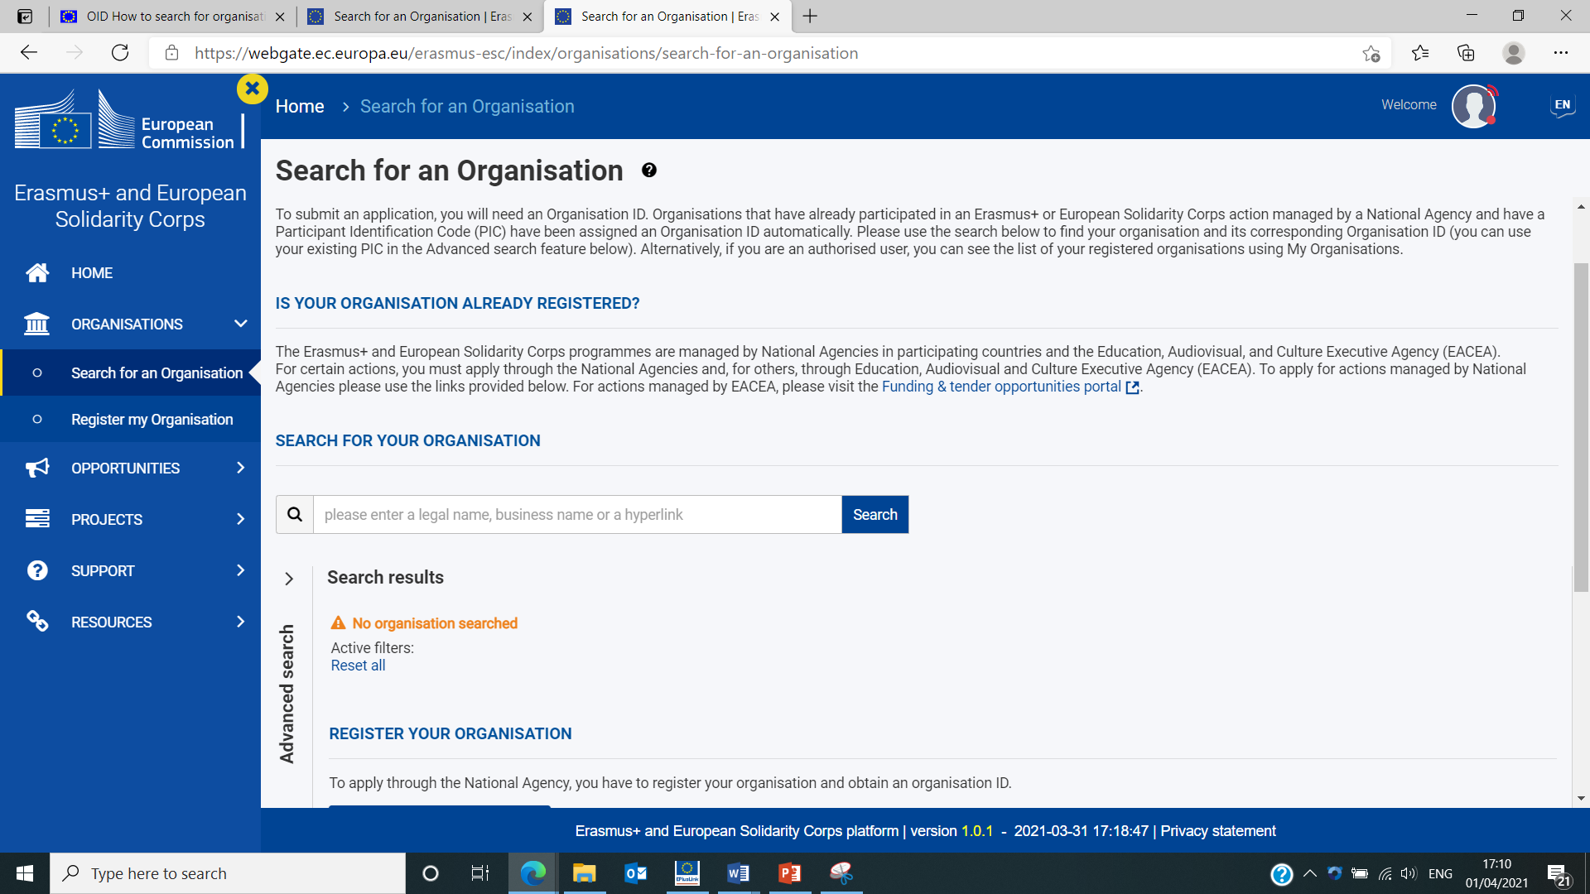
Αναζήτηση εγγραφής οργανισμού (2/2)
Συνδεθείτε με την Πλατφόρμα Erasmus+ and European Solidarity Corps Platform (για αναζήτηση οργανισμού δεν απαιτείται η χρήση των στοιχείων του EU Login Account)
Απλή Αναζήτηση (Όνομα οργανισμού, ιστοσελίδα, κτλ.)
Προηγμένη Αναζήτηση (Διατίθενται φίλτρα, συμπεριλαμβανομένου του αριθμού PIC)

Slide 41
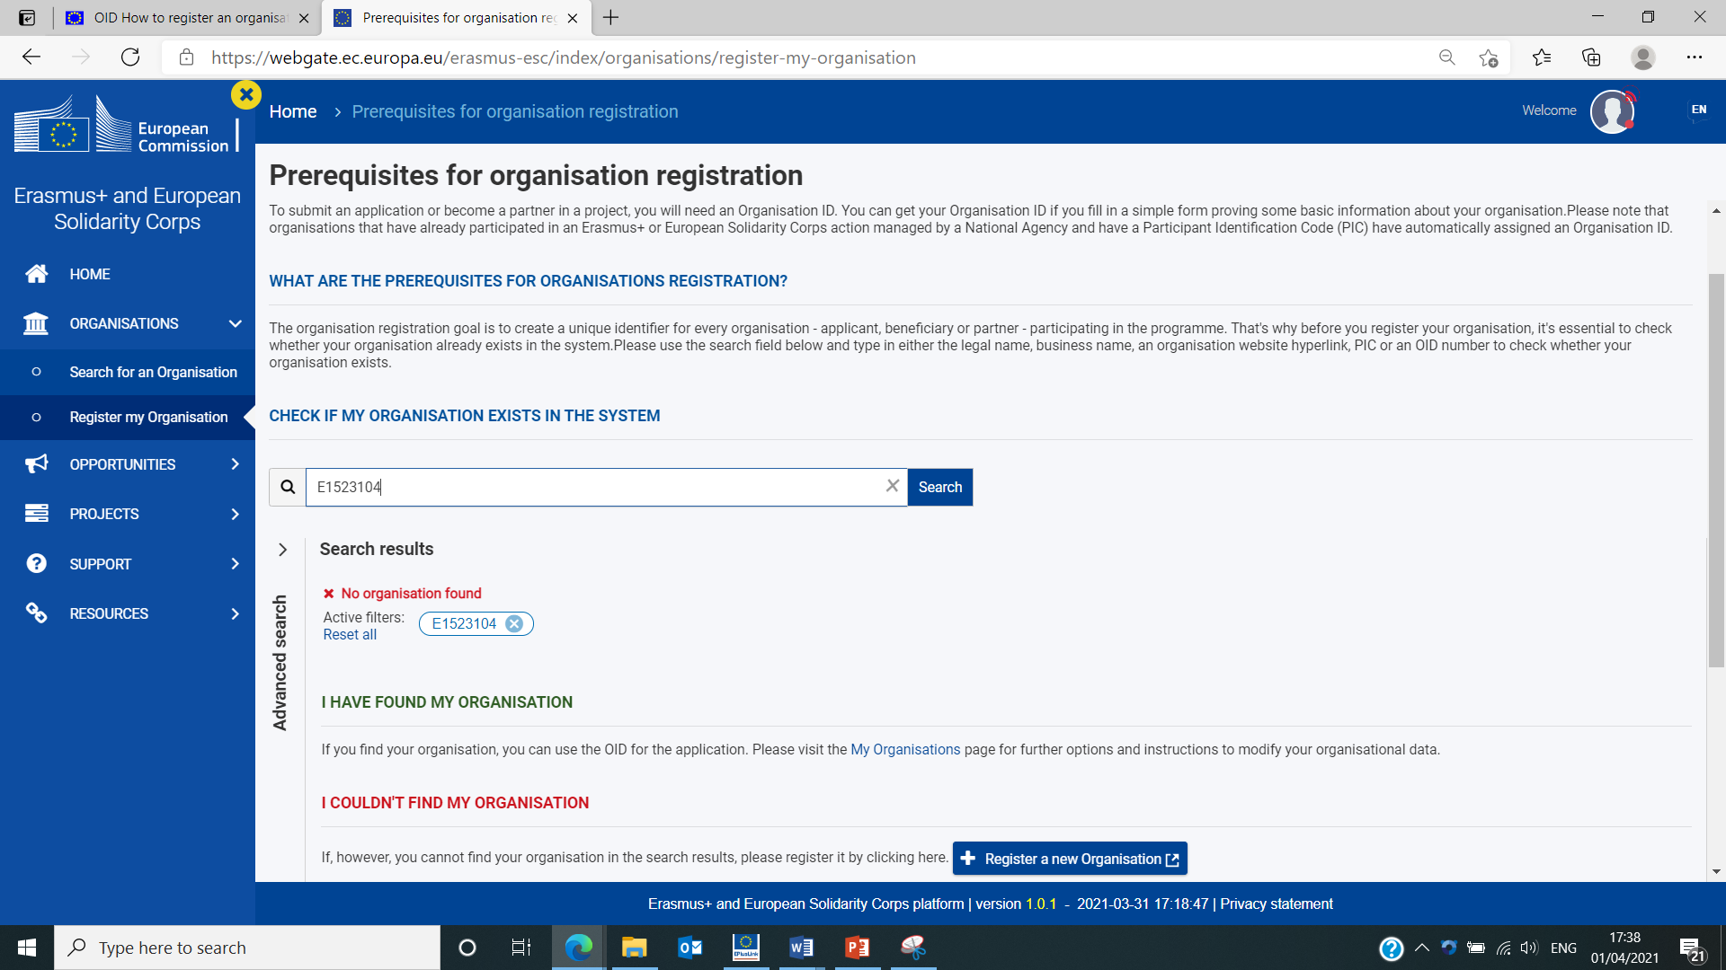
Εγγραφή νέου οργανισμού (1/6)
Συνδεθείτε με την Πλατφόρμα Erasmus+ and European Solidarity Corps Platform
1
Μπορείτε να παρακάμψετε το βήμα “Search for an Organisation” και να αναζητήσετε τον οργανισμό σας κατευθείαν από εδώ. Και πάλι, η σύνδεση με EU Login Account δεν είναι απαραίτητη.
2
3
Θα προχωρήσετε σε αυτό το βήμα, μόνο εάν δεν έχετε εντοπίσει τον οργανισμό σας. Για την εγγραφή είναι απαραίτητη η χρήση των στοιχείων του EU Login Account

Slide 42
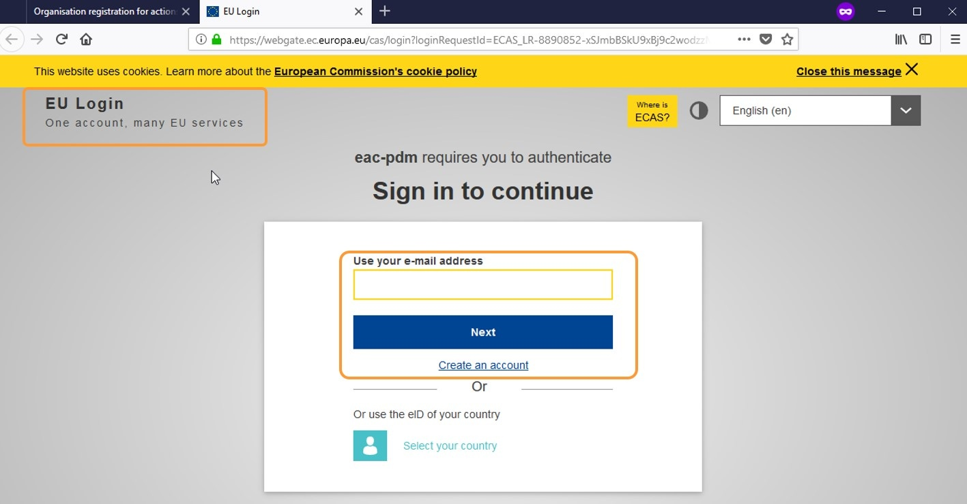
Εγγραφή νέου οργανισμού (2/6)
Εφόσον επιλέξετε και δεν είσαστε ήδη συνδεδεμένοι στην Πλατφόρμα με το EU Login Account του οργανισμού, εμφανίζεται η πιο κάτω οθόνη για εισαγωγή των στοιχείων του λογαριασμού:

Slide 43
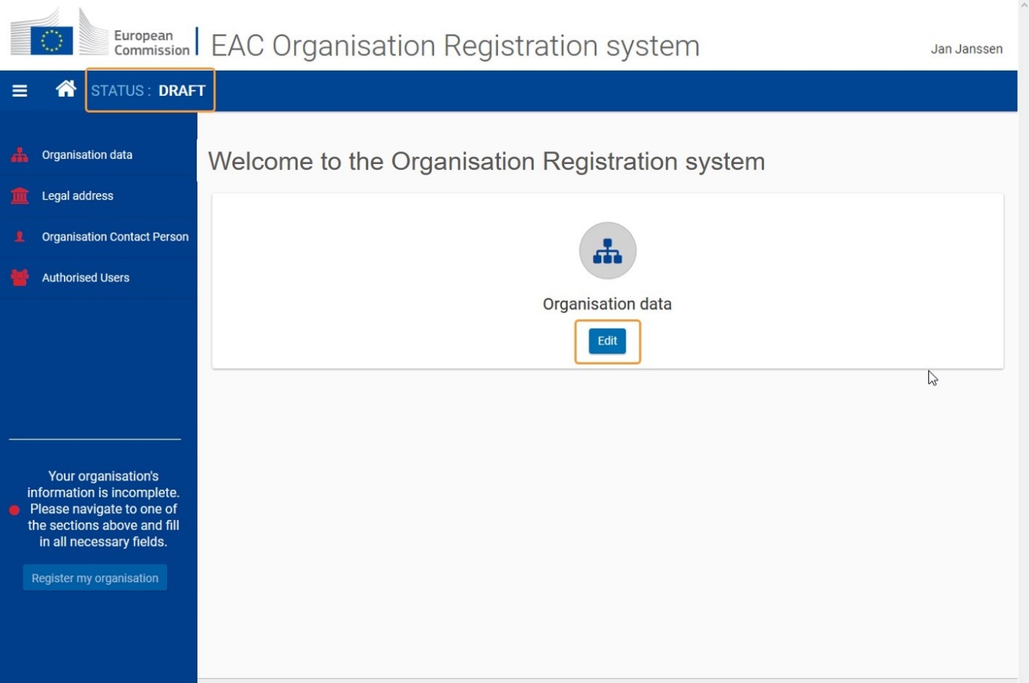
Εγγραφή νέου οργανισμού (3/6)
Μόλις γίνει η καταχώρηση των στοιχείων του EU Login Account, εμφανίζεται η αρχική οθόνη του “Organisation Registration System”. Στο παρόν στάδιο, η κατάσταση εγγραφής είναι “draft”.
2
Μενού περιήγησης στις διαφορετικές ενότητες που απαιτούν συμπλήρωση
Οι ενότητες είναι υποχρεωτικό να συμπληρώνονται με τη σειρά που παρουσιάζονται στην Πλατφόρμα
1
Επιλέγετε “Edit”

Slide 44
Εγγραφή νέου οργανισμού (4/6)
Όχι απαραίτητα το άτομο που θα δηλωθεί ως άτομο επαφής στην αίτηση, αφού η εγγραφή ισχύει για όλες τις αιτήσεις που θα υποβληθούν από τον οργανισμό
Ο πρώτος Authorised User είναι το άτομο που πραγματοποιεί την εγγραφή. Στο στάδιο αυτό δεν είναι δυνατή η προσθήκη περισσότερων Authorised Users
To professional email address του πρώτου authorised user συμπληρώνεται αυτόματα (η πληροφόρηση αντλείται από το EU Login Account) και δεν μπορεί να αλλάξει.

Slide 45
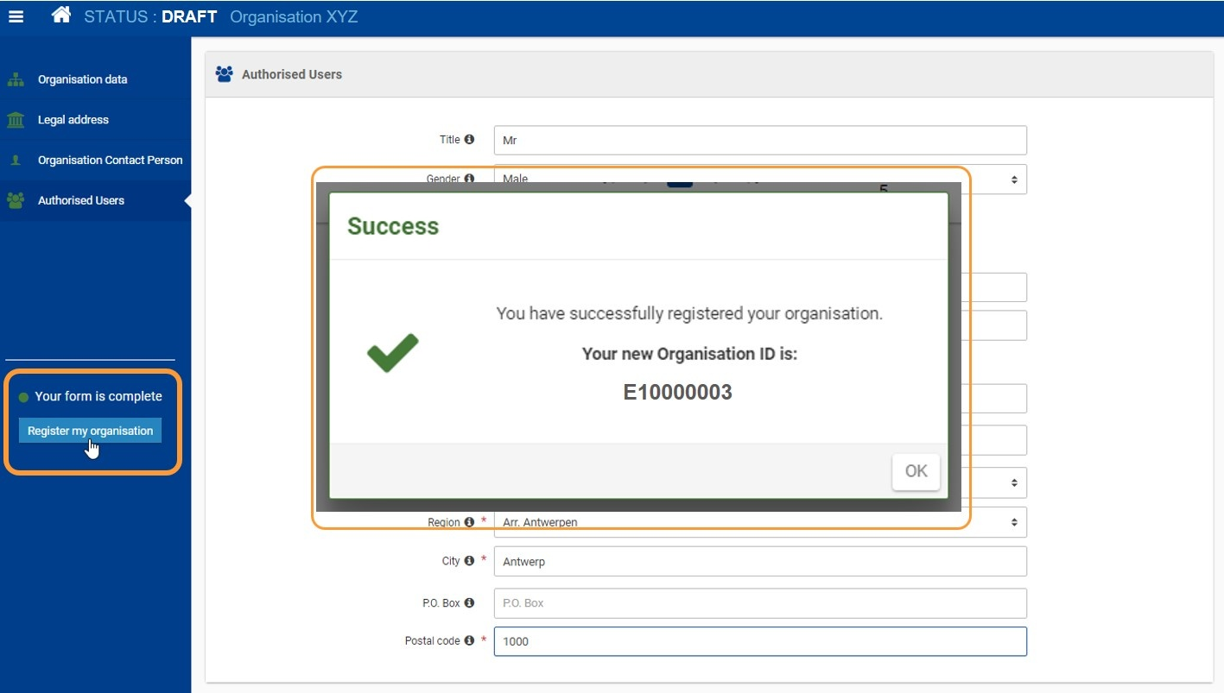
Εγγραφή νέου οργανισμού (5/6)
Όταν όλες οι ενότητες συμπληρωθούν, ενεργοποιείται το κουμπί αυτό. Με το πάτημα του κουμπιού, εμφανίζεται μήνυμα επιβεβαίωσης εγγραφής

Slide 46
Εγγραφή νέου οργανισμού (6/6)
Για την εγγραφή δημόσιων σχολείων όλων των βαθμίδων στο ORS, θα πρέπει να ληφθούν υπόψη oι κατάλογοι με τα τυποποιημένα ονόματα σχολείων που έχει δημιουργήσει το Υπουργείο Παιδείας, Πολιτισμού, Αθλητισμού και Νεολαίας Κύπρου (τυποποίηση σύμφωνα με το ρομανικό αλφάβητο).

Slide 47
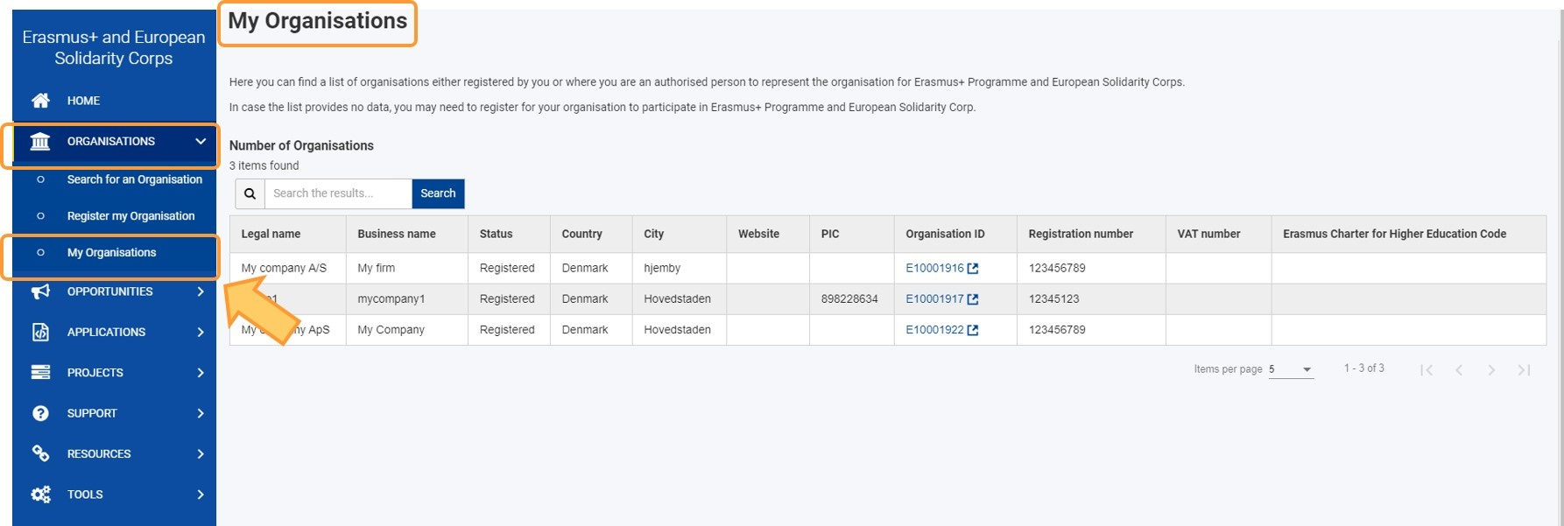
Ενημέρωση στοιχείων εγγεγραμμένου οργανισμού (1/4)
Εφόσον ένας οργανισμός είναι πλέον εγγεγραμμένος στο ORS, ο authorised user συνδέεται με την Πλατφόρμα Erasmus+ and European Solidarity Corps Platform , χρησιμοποιώντας τον EU Login λογαριασμό που χρησιμοποιήθηκε για την εγγραφή, για να ολοκληρώσει την ενημέρωση των στοιχείων του οργανισμού και να ανεβάσει στην πλατφόρμα τα απαραίτητα έγγραφα.
Πλέον εμφανίζεται και τρίτη επιλογή κάτω από την ενότητα «Οrganisations»

Slide 48
Ενημέρωση στοιχείων εγγεγραμμένου οργανισμού (2/4)
Με το πάτημα του κουμπιού “My organisations”, εμφανίζεται ένας κατάλογος με όλους τους εγγεγραμμένους οργανισμούς για τους οποίους ο συγκεκριμένος user δηλώθηκε ως authorised user
Επιλέγοντας το OID ενός εγγεγραμμένου οργανισμού, ο user αποκτά πρόσβαση στα καταχωρημένα στοιχεία εγγραφής του οργανισμού

Slide 49
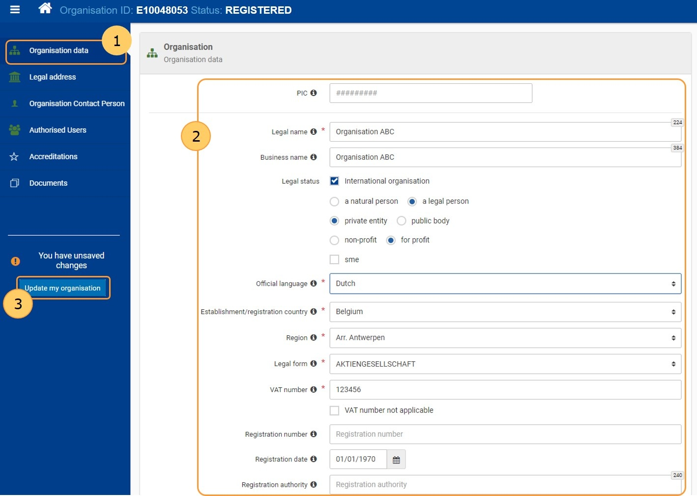
Ενημέρωση στοιχείων εγγεγραμμένου οργανισμού (3/4)
Στη συνέχεια, ο user μπορεί να κάνει περιήγηση στις διαθέσιμες ενότητες, να προβεί σε αλλαγές στα πεδία που επιθυμεί και να επιλέξει “Update my organisation” για αποθήκευση των αλλαγών.
Με τον τρόπο αυτό μπορεί να προσθέσει περισσότερους authorised users, αν το επιθυμεί

Slide 50
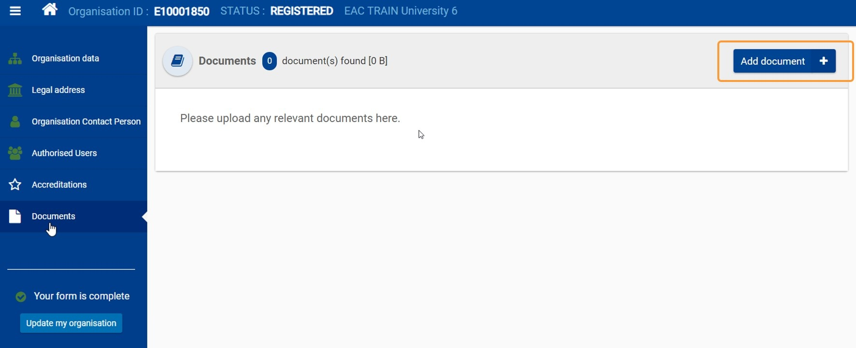
Ενημέρωση στοιχείων εγγεγραμμένου οργανισμού – Ανέβασμα εντύπων (4/4)
2
Επιλέγετε το αρχείο που θέλετε να ανεβάσετε, μετά από αναζήτηση στον υπολογιστή σας
Επιλέγετε από το διαθέσιμο μενού τον τύπο του αρχείου (εάν δεν υπάρχει κατάλληλη επιλογή, επιλέξτε “other”)
Πατάτε το κουμπί “Upload”
1
3
Σημειώσεις:
Τα έντυπα που ανεβαίνουν στο ORS έχουν τη δυνατότητα να γίνονται “download”
Υπάρχει συμπληρωματικά η δυνατότητα προσθήκης ενός νέου version κάποιου ήδη ανεβασμένου εντύπου. Στην περίπτωση αυτή, υπάρχει δυνατότητα πρόσβασης και στα δύο αρχεία.

Slide 51
ORS – Απαιτούμενα έντυπα
Για να ολοκληρωθεί η εγγραφή ενός οργανισμού στο ORS, θα πρέπει να αναρτηθούν τα ακόλουθα έντυπα, μετά από την απόκτηση OID:
Όλοι οι οργανισμοί:
Έντυπο νομικής οντότητας για ΔΗΜΟΣΙΟΥΣ ή ΙΔΙΩΤΙΚΟΥΣ οργανισμούς
Συνοδεύεται από τα απαραίτητα αποδεικτικά (όπου ισχύει)
Μόνο οι συντονιστές:
ΔΕΛΤΙΟ ΤΡΑΠΕΖΙΚΩΝ ΣΤΟΙΧΕΙΩΝ
Ο συντονιστής λαμβάνει την επιχορήγηση από την ΕΥ της χώρας του και αναλαμβάνει να τη διαμοιράσει υπό μορφή εμβασμάτων στους υπόλοιπους εταίρους, βάσει του
συμφωνηθέντος Προγράμματος Εργασίας
Όσον αφορά τα δημόσια σχολεία, το έντυπο συμπληρώνεται από τις Σχολικές Εφορείες
στις οποίες υπάγονται

Slide 52
ORS – Σημαντικές Διευκρινίσεις
OID
Web form
Αλλαγές στα στοιχεία ενός οργανισμού γίνονται μόνο στο ORS – Η αίτηση αντλεί τα στοιχεία από το ORS
Προηγούμενη εγγραφή του ίδιου οργανισμού δεν μπορεί να διαγραφεί
Οι Εθνικές Υπηρεσίες πραγματοποιούν έλεγχο για την ορθότητα των στοιχείων και αρχείων που παρέχονται μέσω του ORS και προχωρούν σε επικύρωση του οργανισμού

Slide 53
ΒΑΣΙΚΗ ΔΡΑΣΗ 2 – ΑΠΟΚΕΝΤΡΩΜΕΝΕΣ ΔΡΑΣΕΙΣ
ΣΥΜΠΡΑΞΕΙΣ ΓΙΑ ΣΥΝΕΡΓΑΣΙΑ – Συμπράξεις Μικρής Κλίμακας
ΤΕΧΝΙΚΕΣ ΟΔΗΓΙΕΣ
Συμπλήρωση και Υποβολή
Διαδικτυακής Αίτησης

Slide 54
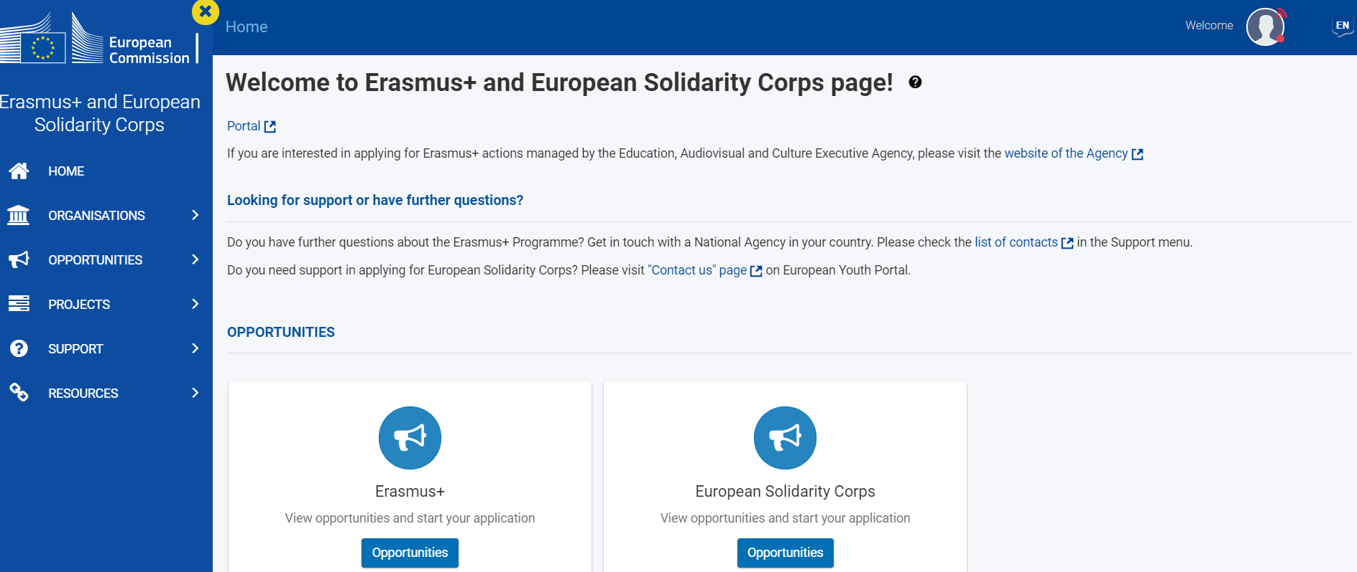
Erasmus+ and European Solidarity Corps Platform (EESCP)
Erasmus+ and European Solidarity Corps Platform - “Single Entry Point” για:
Επικαιροποίηση στοιχείων εγγραφής οργανισμών που είναι κάτοχοι OID
Εγγραφή νέων οργανισμών στο ORS - Απόκτηση OID
Πρόσβαση στις ευκαιρίες χρηματοδότησης που παρέχει το Πρόγραμμα – Πρόσβαση σε διαδικτυακές αιτήσεις
Συμπλήρωση και Υποβολή Διαδικτυακών Αιτήσεων
Διαχείριση εγκεκριμένων σχεδίων
Πρόσβαση σε εγκεκριμένα Σχέδια (Project Results Platform)
Πρόσβαση στους Οδηγούς που αφορούν τους αιτητές και τους δικαιούχους

Slide 55
ΑΡΧΙΚΗ ΣΕΛΙΔΑ EESCP (1/2) – TOP MENU
Navigation Path – Επιστροφή στην αρχική σελίδα
Εικόνα Προφίλ:
Εγγραφή - απόκτηση EU Login Account
Σύνδεση στην Πλατφόρμα με τα στοιχεία του EU Login Account/Αποσύνδεση
3. Προεπιλεγμένη γλώσσα: Αγγλικά. Mπορείτε να επιλέξετε άλλη
γλώσσα
4. Ειδοποιήσεις γενικού ενδιαφέροντος προς τους χρήστες

Slide 56
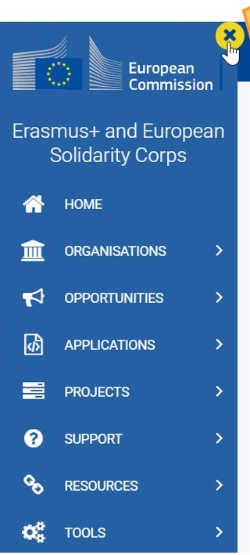
ΑΡΧΙΚΗ ΣΕΛΙΔΑ EESCP (2/2) – ΚΥΡΙΩΣ ΜΕΝΟΥ
1. “HOME” : Επιστροφή στην αρχική σελίδα
2. “ORGANISATIONS”:
Αναζήτηση οργανισμών που είναι κάτοχοι OID
Εγγραφή νέων οργανισμών
Λίστα οργανισμών συνδεδεμένων με τον χρήστη
“OPPORTUNITIES”: Πρόσβαση στις διαθέσιμες αιτήσεις του Προγράμματος
4. “APPLICATIONS”:
Διαχείριση αιτήσεων σε status “draft”/“submitted”
Διαχείριση ατόμων επαφής του χρήστη
5. “PROJECTS”:
Πρόσβαση στην Πλατφόρμα Διάδοσης Αποτελεσμάτων Σχεδίων (Erasmus+ Project Results Platform)
Διαχείριση εγκεκριμένων σχεδίων
6. “SUPPORT”:
Πρόσβαση στους Οδηγούς για Αιτητές και Δικαιούχους
Στοιχεία επικοινωνίας ΕΕ και Εθνικών Υπηρεσιών
7. “RESOURCES”: Πρόσβαση σε επιπλέον, χρήσιμες πηγές
1
2
3
4
5
6
7
8

Slide 57
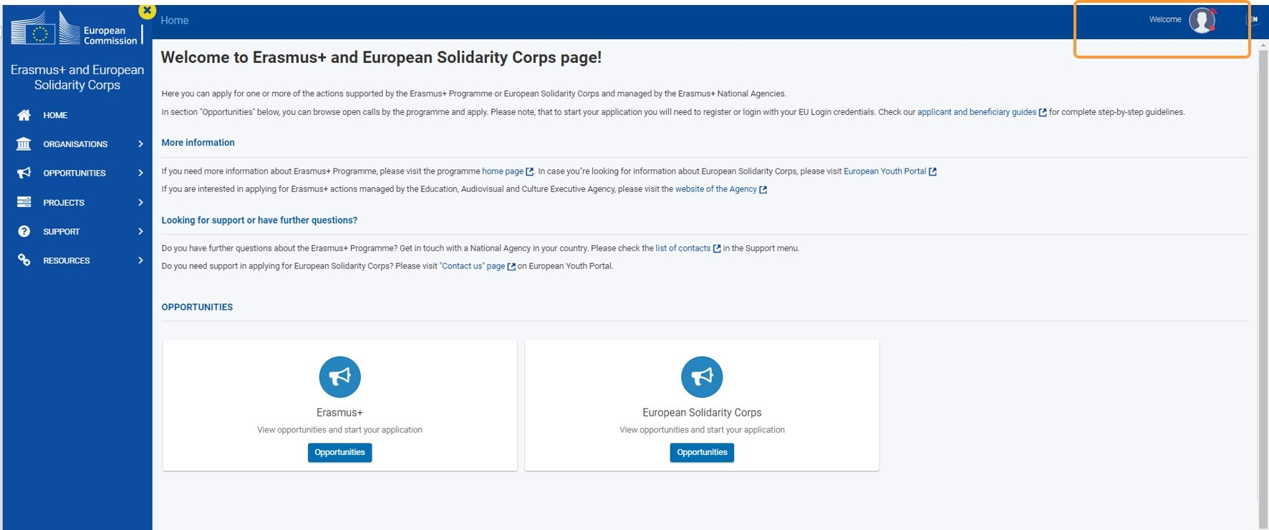
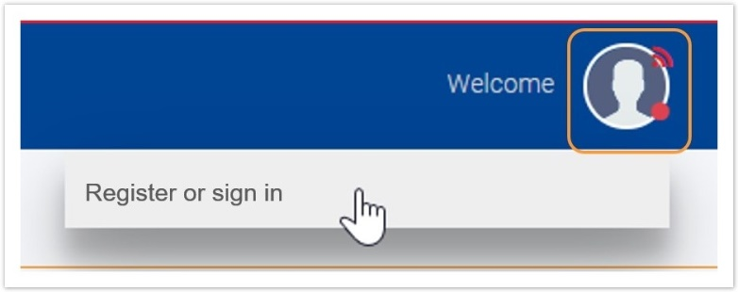
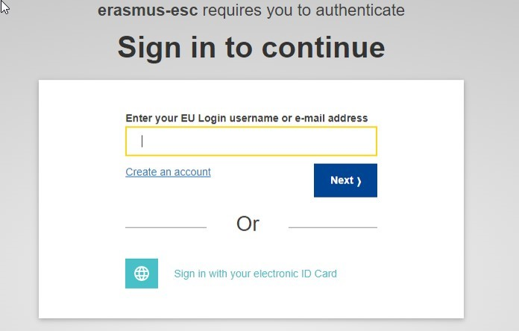
ΠΡΟΣΒΑΣΗ ΣΤΗΝ ΠΛΑΤΦΟΡΜΑ EESCP
Εγγραφή ή Σύνδεση
Καταχώρηση των στοιχείων του EU Login Account
Μήνυμα καλωσορίσματος με το όνομα χρήστη
1
2
3

Slide 58
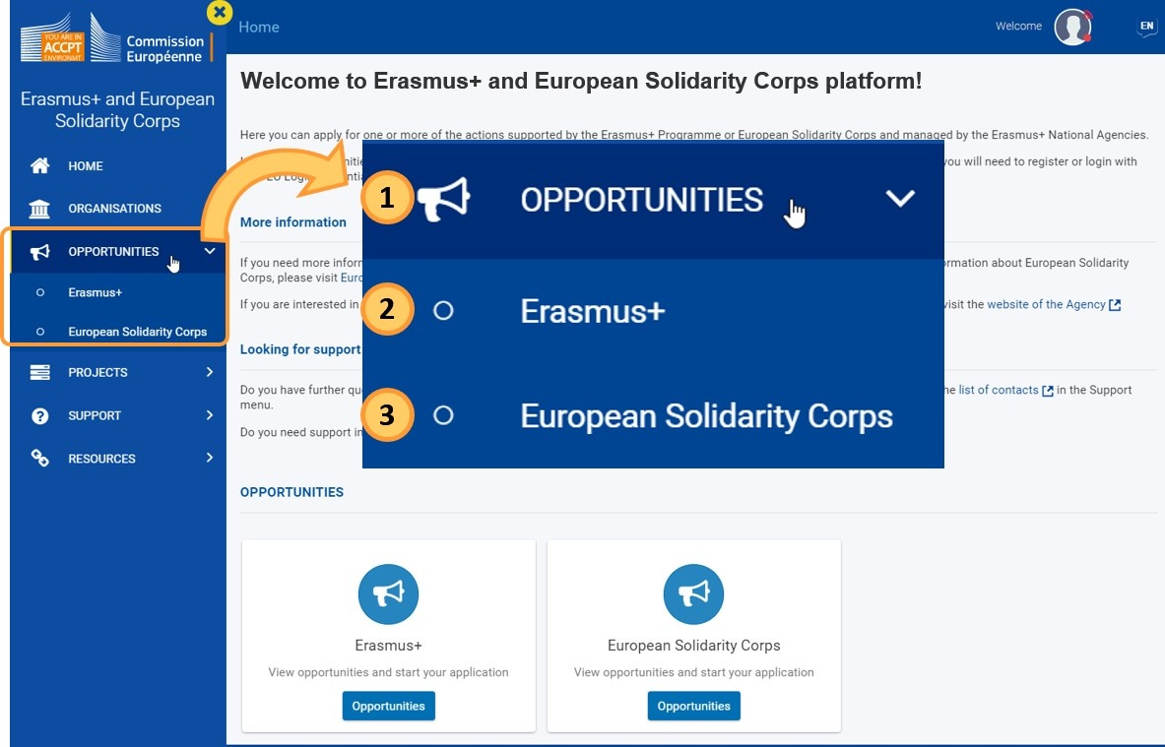
ΚΥΡΙΩΣ ΜΕΝΟΥ – OPPORTUNITIES (1/3)
Επιλέγετε από το κυρίως μενού “Opportunities”
Επιλέγετε το Πρόγραμμα που σας ενδιαφέρει

Slide 59
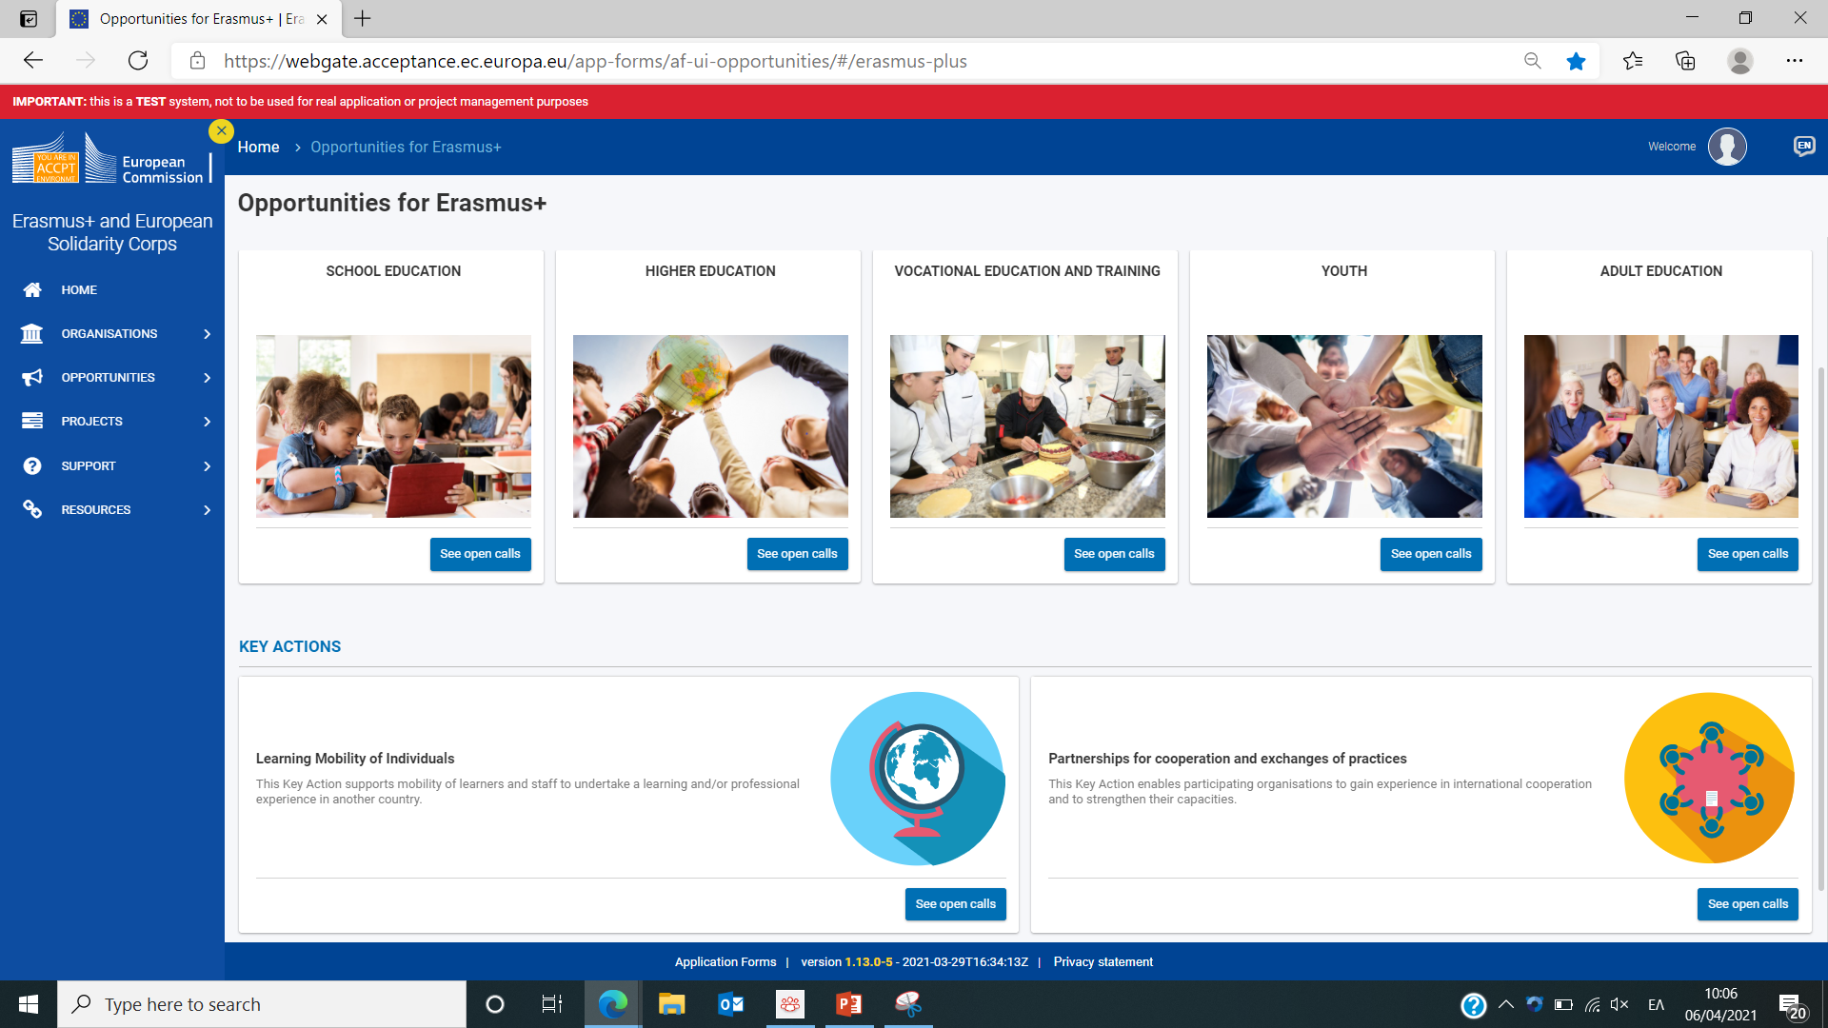
ΚΥΡΙΩΣ ΜΕΝΟΥ – OPPORTUNITIES (2/3)
Δύο τρόποι παρουσίασης των ευκαιριών χρηματοδότησης:
Ανά Τομέα
Ανά Δράση
1
2

Slide 60
ΚΥΡΙΩΣ ΜΕΝΟΥ – OPPORTUNITIES (3/3)
1. Επιλέγετε για να δείτε όλες τις ανοικτές αιτήσεις του Τομέα/της Δράσης
Αφού εμφανιστούν οι αιτήσεις του εκάστοτε τομέα/της εκάστοτε Δράσης, πηγαίνετε σε αυτήν που σας ενδιαφέρει και…
2. Επιλέγετε “Apply” για τη Δημιουργία νέας/Συνέχεια συμπλήρωσης αίτησης (“draft”)

Slide 61
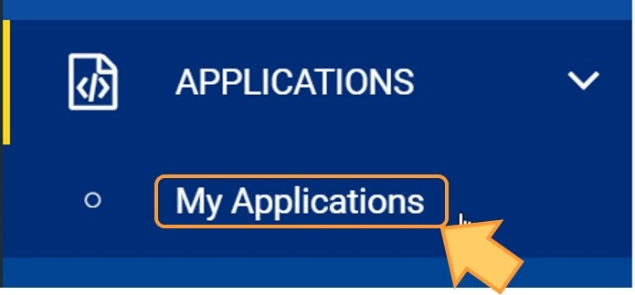
ΚΥΡΙΩΣ ΜΕΝΟΥ – APPLICATIONS (1/13) My applications
Εδώ βρίσκονται καταχωρημένες όλες οι αιτήσεις του χρήστη, ανεξαρτήτως του status τους
Κάθε φορά που δημιουργείται μία νέα αίτηση (πατώντας “Apply”), αυτή καταχωρείται αυτόματα εδώ (“draft status”)

Slide 62
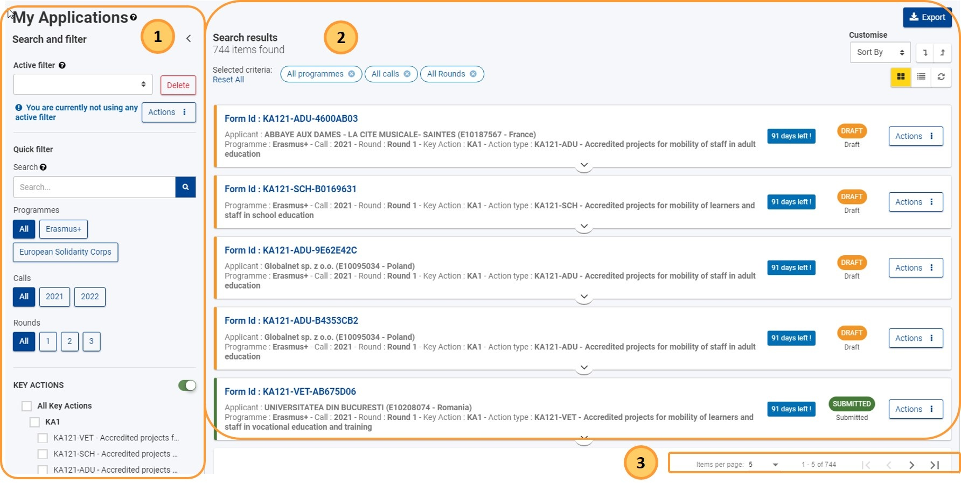
ΚΥΡΙΩΣ ΜΕΝΟΥ – APPLICATIONS (2/13) My applications
Search and Filter Panel: Εφαρμογή φίλτρων για εντοπισμό συγκεκριμένων αιτήσεων
Search Results:
Επιλεγμένα φίλτρα αναζήτησης
Αποτελέσματα αναζήτησης – Κατάλογος αιτήσεων
3. Καθορισμός αποτελεσμάτων αναζήτησης που θα περιλαμβάνει η σελίδα
Επιλεγμένα Φίλτρα
Κατάλογος Αιτήσεων

Slide 63
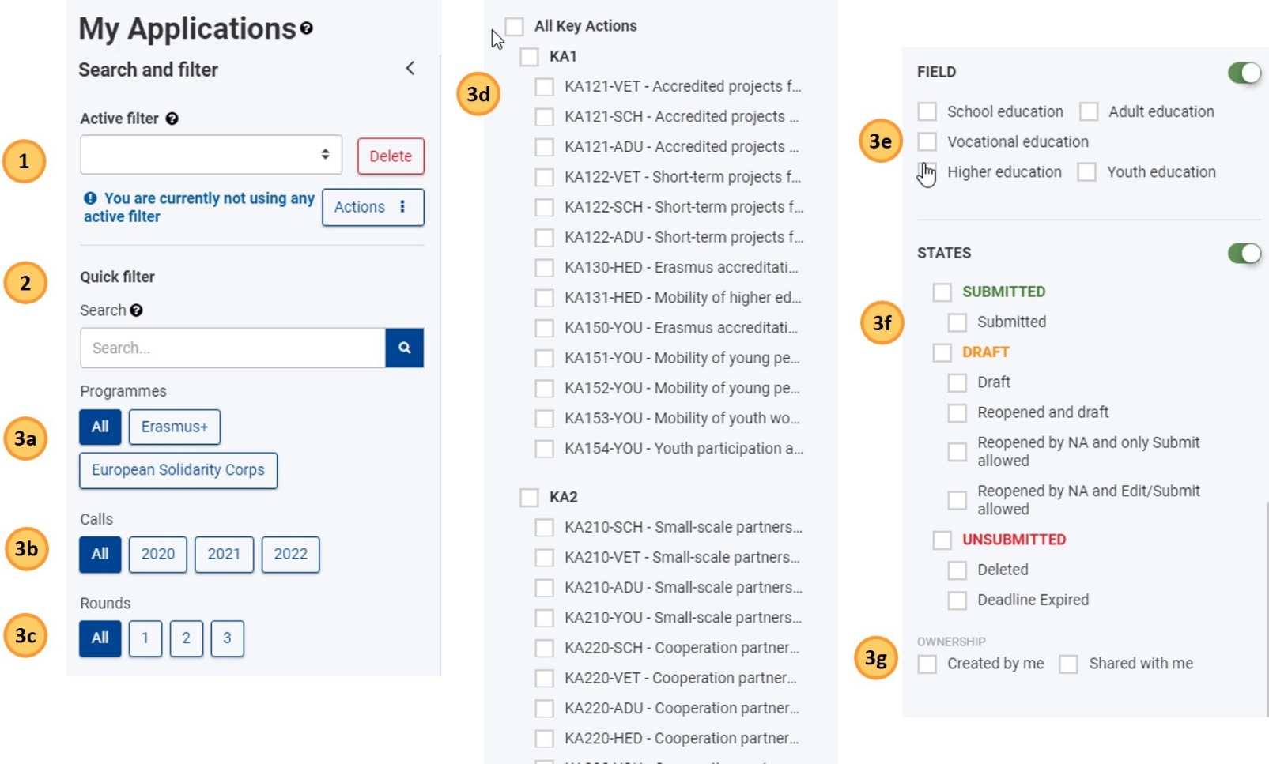
ΚΥΡΙΩΣ ΜΕΝΟΥ – APPLICATIONS (3/13) My applications – Search and Filter Panel
Δημιουργία προεπιλεγμένων συνδυασμών φίλτρων
Πληκτρολόγηση κειμένου για πιο στοχευμένη αναζήτηση, π.χ. καταχώρηση Form ID για αναζήτηση με βάση το Form ID
Διαθέσιμα φίλτρα

Slide 64
ΚΥΡΙΩΣ ΜΕΝΟΥ – APPLICATIONS (4/13) My applications – Kάρτα Σχεδίου
1. Αριθμός ημερών μέχρι την καταληκτική ημερομηνία
2. Application Status
3. Actions button:
Edit/Preview: Επεξεργασία αίτησης που δεν έχει ακόμη υποβληθεί/Προβολή αίτησης που έχει ήδη υποβληθεί
!!! Η επεξεργασία μίας αίτησης μπορεί να γίνει και πατώντας πάνω στο Form ID
Delete/Reopen: Διαγραφή μίας αίτησης (πριν την υποβολή της)/Εκ νέου άνοιγμα αίτησης που έχει υποβληθεί
Submission History
Sharing: Αποστολή της αίτησης σε άλλα άτομα και εκχώρηση δικαιωμάτων για Ανάγνωση/Επεξεργασία/Υποβολή (Επιλογή διαθέσιμη ανεξαρτήτως του status της αίτησης)
4. Επέκταση κάρτας Σχεδίου
1
2
3
4

Slide 65
ΚΥΡΙΩΣ ΜΕΝΟΥ – APPLICATIONS (5/13) My applications – Application Statuses
Draft:
Initial Draft: Η αίτηση δεν έχει συμπληρωθεί (πλήρως) ή συμπληρώθηκε, αλλά δεν υποβλήθηκε ακόμα
Reopened & draft: Ο αιτητής έχει ανοίξει εκ νέου την αίτηση πριν την καταληκτική ημερομηνία
Reopened by NA and only Submit Allowed: Έχει παρέλθει η προθεσμία υποβολής, αλλά η Εθνική Υπηρεσία επιτρέπει την εκ νέου υποβολή, στη βάση οδηγιών που λαμβάνει από την ΕΕ και νοουμένου ότι υπήρξε τεχνικό πρόβλημα από πλευράς ΕΕ, χωρίς αλλαγές στο περιεχόμενο
Reopened by NA and Edit/Submit Allowed: Ισχύει ό,τι και πιο πάνω, αλλά η Εθνική Υπηρεσία επιτρέπει και την εκ νέου επεξεργασία, πριν από την υποβολή της αίτησης
Submitted: Η αίτηση έχει υποβληθεί
Unsubmitted
Deadline Expired: Η αίτηση δεν υποβλήθηκε εντός της προθεσμίας
Deleted: Η αίτηση δεν υποβλήθηκε και έχει διαγραφεί.

Slide 66
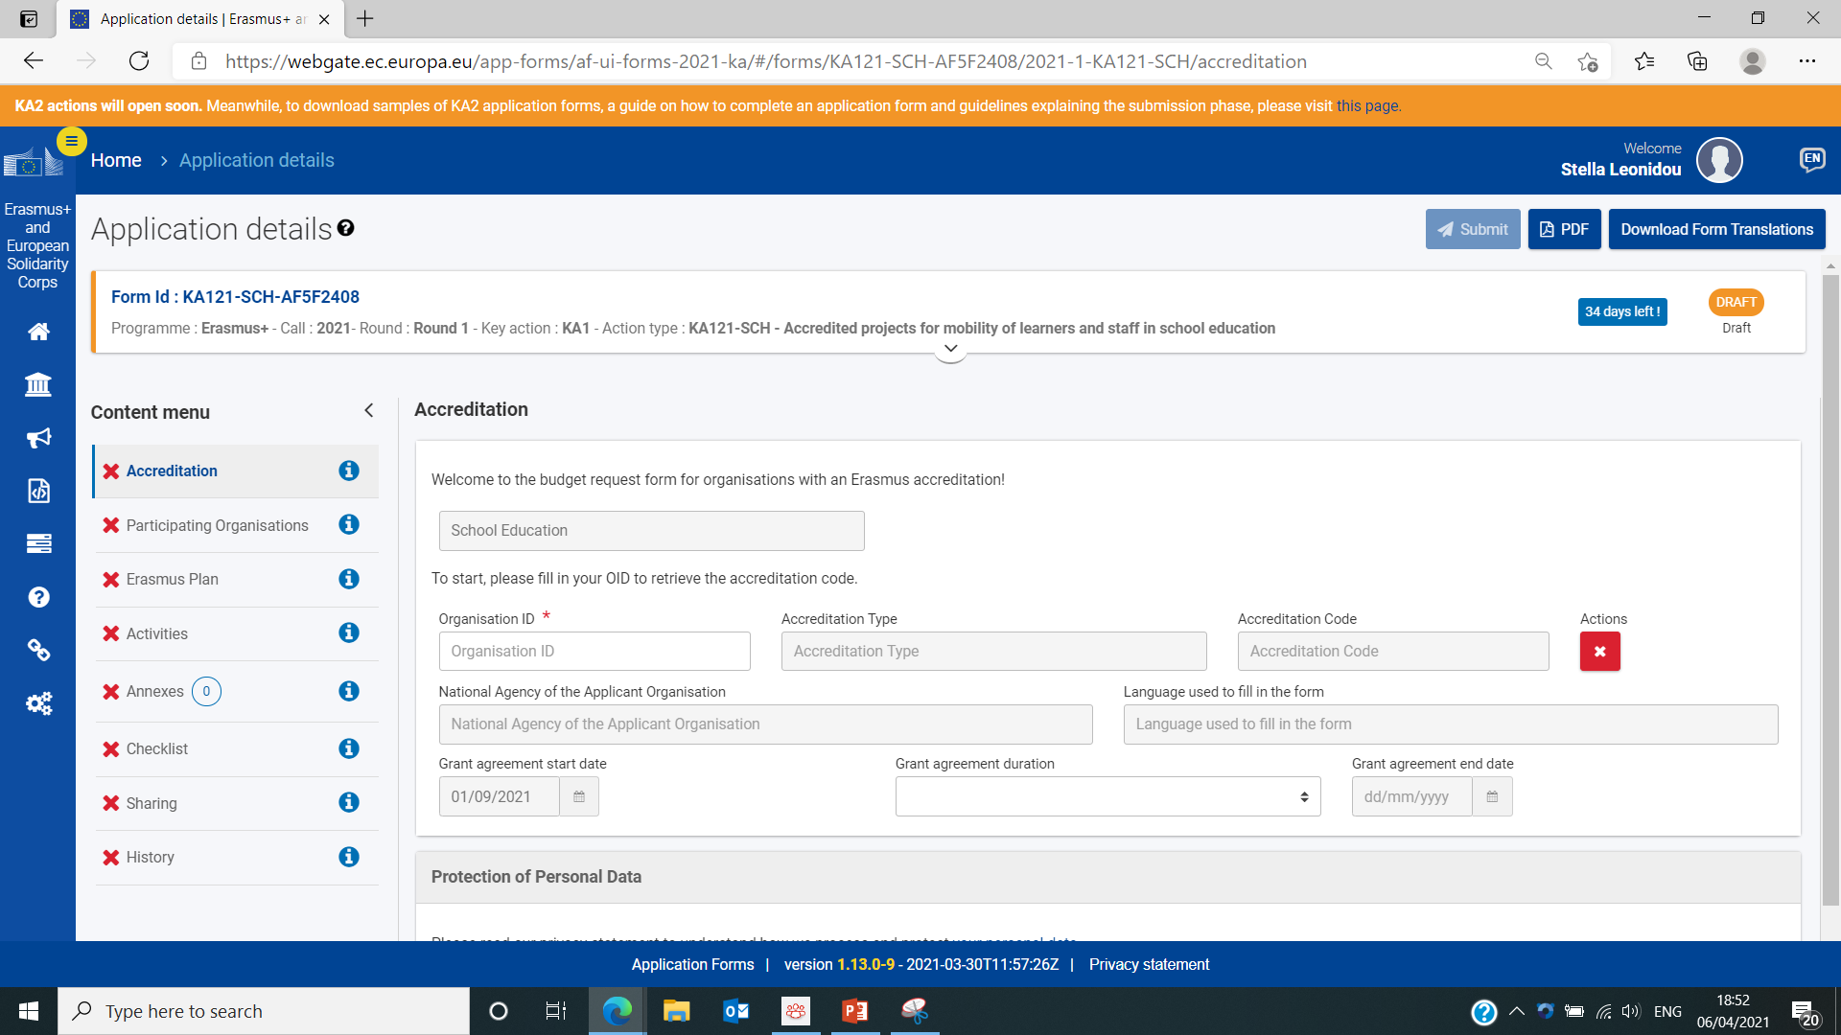
ΚΥΡΙΩΣ ΜΕΝΟΥ – APPLICATIONS (6/13) My applications – Επεξεργασία Αίτησης
Μενού περιεχομένων: Περιήγηση στις διάφορες ενότητες της αίτησης
Δημιουργία pdf αρχείου της αίτησης
Γκριζαρισμένα πεδία: Δεν επιδέχονται επεξεργασία, καθώς συμπληρώνονται αυτόματα
Διαγραφή καταχώρησης
!!! Γίνεται αυτόματη αποθήκευση της αίτησης, ενώ ο αιτητής τη συμπληρώνει
2
1
3
4

Slide 67
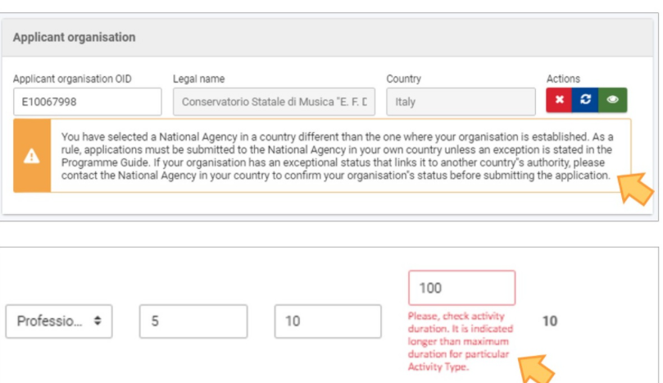
ΚΥΡΙΩΣ ΜΕΝΟΥ – APPLICATIONS (7/13) My applications – Επεξεργασία Αίτησης
Προειδοποιητικά και Πληροφοριακά Μηνύματα
Όριο χαρακτήρων σε κάποια πεδία που απαιτούν εισαγωγή κειμένου

Slide 68
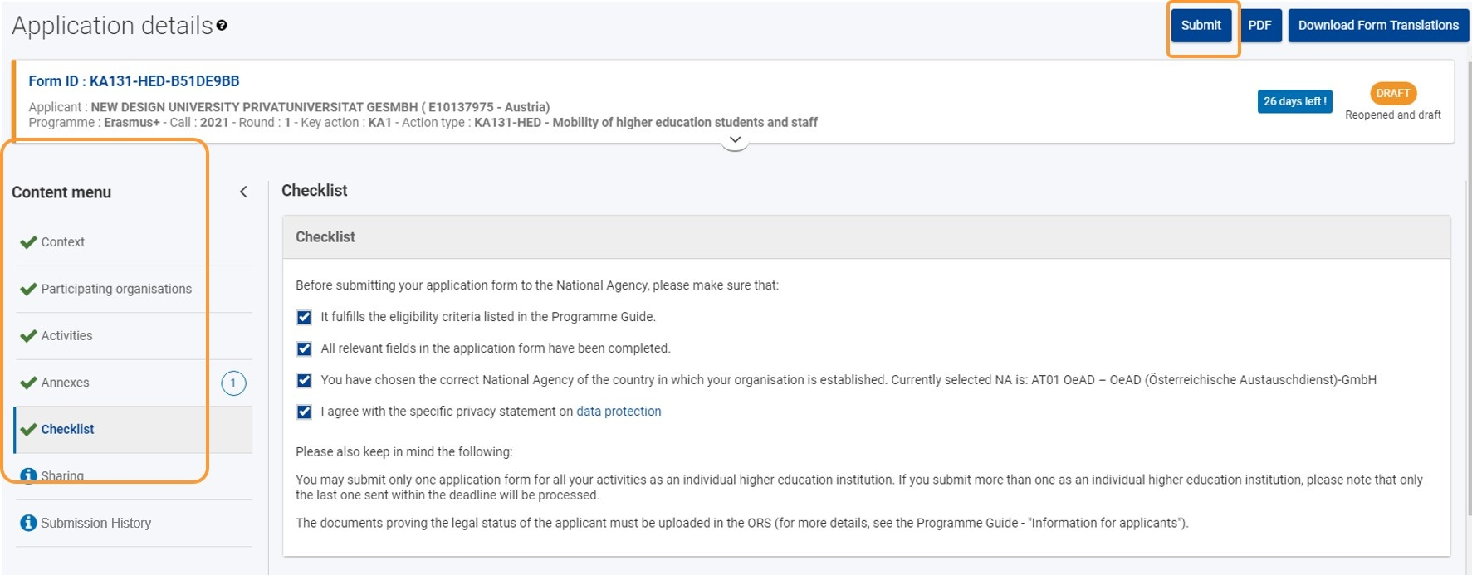
ΚΥΡΙΩΣ ΜΕΝΟΥ – APPLICATIONS (8/13) My applications – Υποβολή Αίτησης
Οι ενότητες περιεχομένου είναι πλήρως συμπληρωμένες όταν το μετατρέπεται σε
Λίστα ελέγχου:
Επιλογή “Submit”: Ενεργοποιείται μόνο όταν όλες οι ενότητες είναι συμπληρωμένες
Μήνυμα επιβεβαίωσης επιτυχούς υποβολής
3
1
2
4

Slide 69
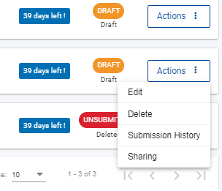
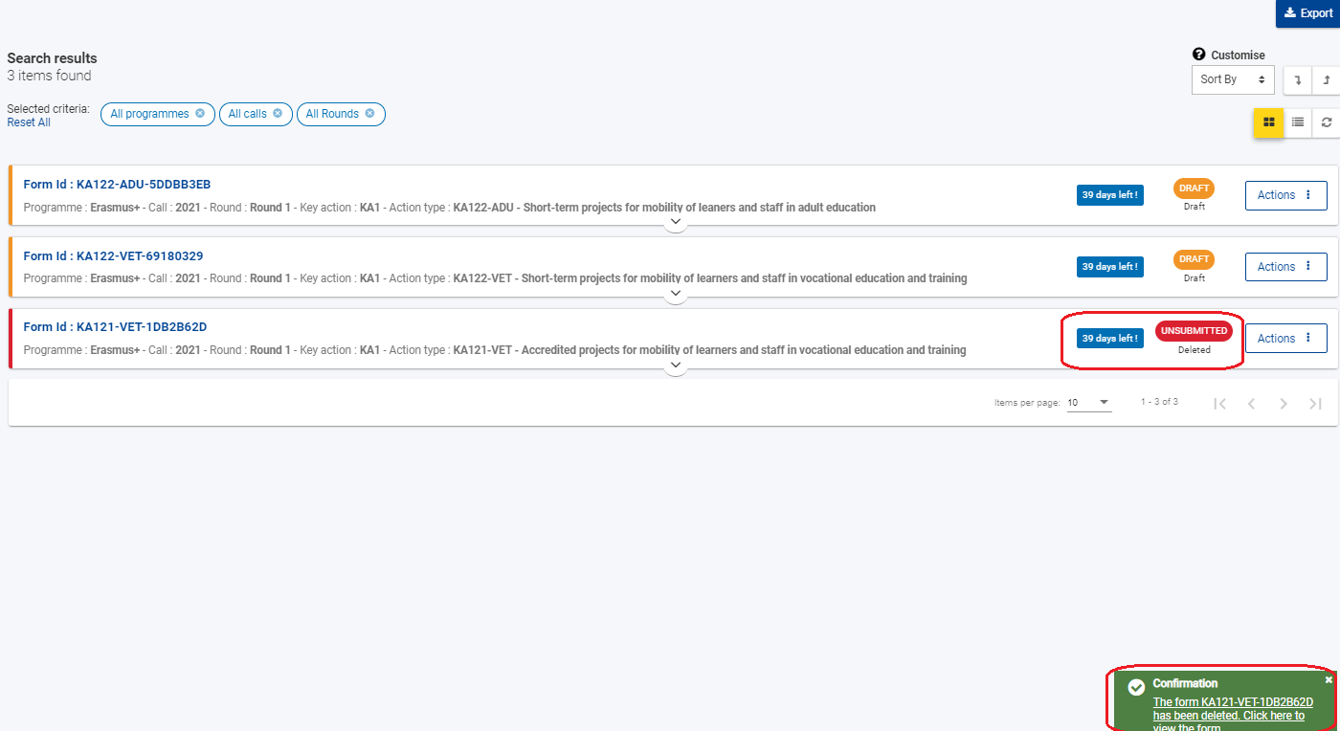
ΚΥΡΙΩΣ ΜΕΝΟΥ – APPLICATIONS (9/13) My applications – Διαγραφή Αίτησης
Επιλογή “Delete” από το “Actions” button
Προειδοποιητικό μήνυμα: Επιβεβαίωση διαγραφής
Μήνυμα επιβεβαίωσης
Αλλαγή status σε deleted
1
4
2
3

Slide 70
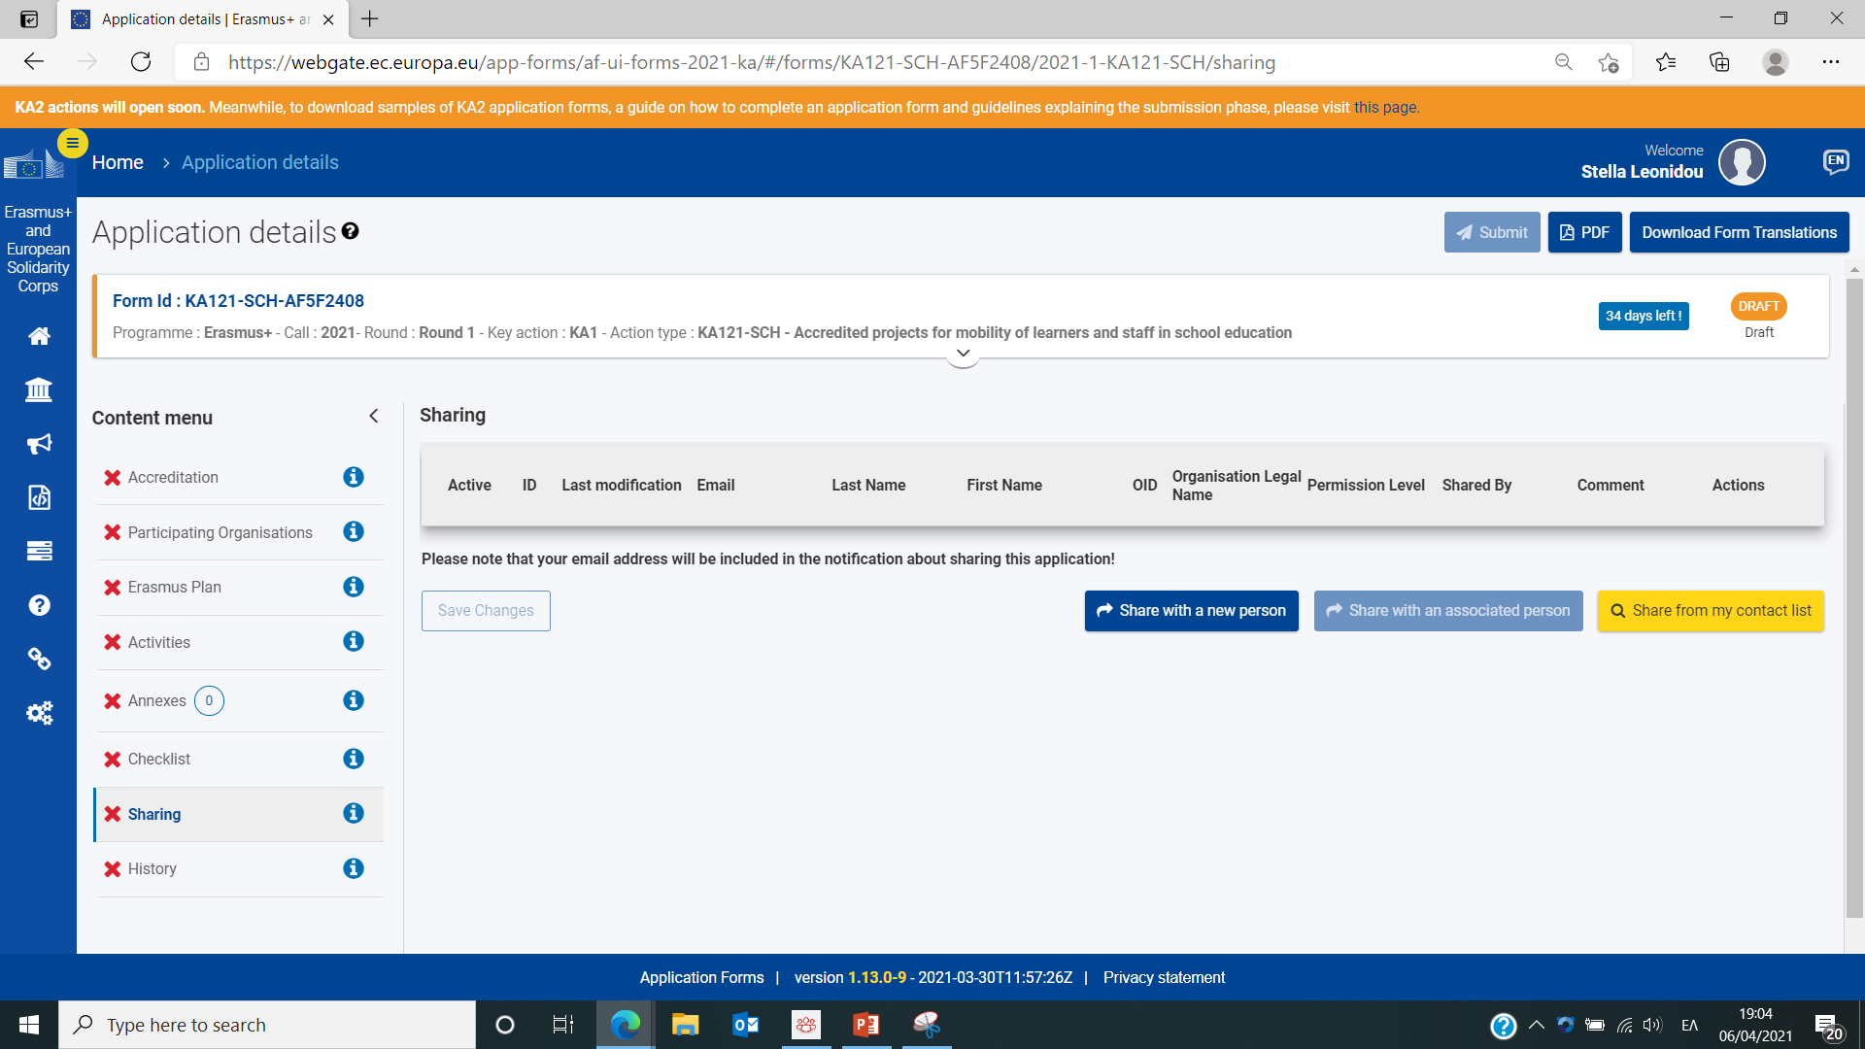
ΚΥΡΙΩΣ ΜΕΝΟΥ – APPLICATIONS (10/13) My applications – Sharing application
Με ένα από τα άτομα επαφής των εταίρων οργανισμών της συγκεκριμένης πρότασης: Η ηλεκτρονική διεύθυνση συμπληρώνεται αυτόματα
Με άτομα εκτός της λίστας επαφών: Καταχώρηση ηλεκτρονικής διεύθυνσης, Καθορισμός επιπέδου πρόσβασης, Προαιρετική εισαγωγή σχολίου
Με άτομα από τη λίστα επαφών: Η ηλεκτρονική διεύθυνση συμπληρώνεται αυτόματα
Sharing Button

Slide 71
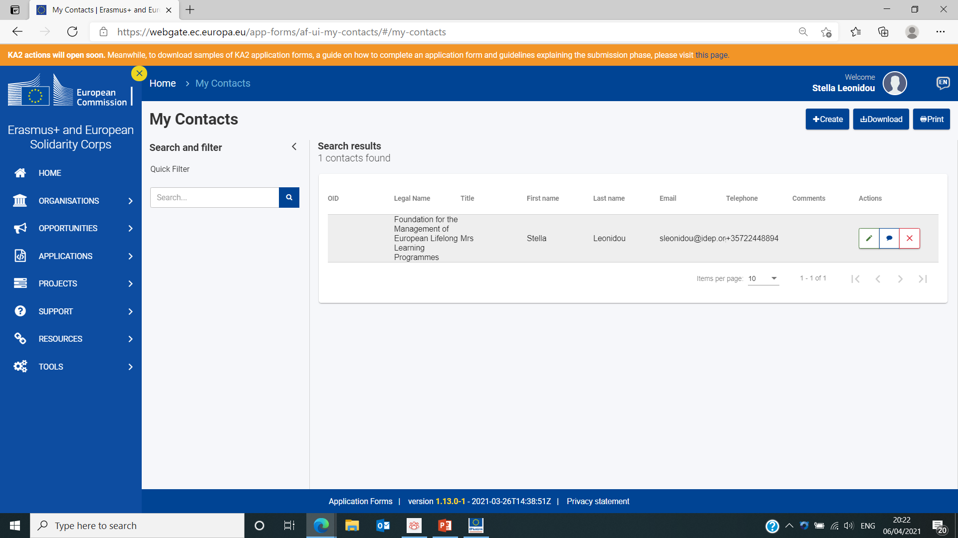
ΚΥΡΙΩΣ ΜΕΝΟΥ – APPLICATIONS (11/13) My Contacts
Η λίστα επαφών παρουσιάζει:
Πρόσωπα επαφής εταίρων οργανισμών (associated persons), όπως καταχωρήθηκαν σε αιτήσεις που δημιουργήθηκαν από τον χρήστη (νοουμένου ότι κατά τη συμπλήρωση της αίτησης, δόθηκε εντολή από τον αιτητή για συμπερίληψη των στοιχείων του associated person στη λίστα επαφών)
Όλες τις επαφές που δημιουργήθηκαν απευθείας μέσω της καρτέλας “My Contacts”
!!! Κατά τη συμπλήρωση μίας αίτησης, τα στοιχεία επαφής των associated persons ενός οργανισμού
μπορούν είτε να καταχωρούνται απευθείας στην αίτηση (εάν τα άτομα αυτά δεν συμπεριλαμβάνονται
στη λίστα επαφών) είτε να αντλούνται από τη λίστα επαφών του χρήστη.
Διαγραφή Επαφής
Επεξεργασία επαφής
Προσθήκη σχολίου

Slide 72
ΚΥΡΙΩΣ ΜΕΝΟΥ – APPLICATIONS (12/13) Καθυστερημένη υποβολή αίτησης
Η καθυστερημένη υποβολή αιτήσεων (μετά την πάροδο της καταληκτικής ημερομηνίας) επιτρέπεται όταν ικανοποιούνται και οι τέσσερεις πιο κάτω συνθήκες:
Η αδυναμία εμπρόθεσμης υποβολής οφείλεται σε τεχνικά προβλήματα της Ευρωπαϊκής πλατφόρμας και όχι σε τεχνικά προβλήματα του αιτητή
Η ημερομηνία και ώρα της τελευταίας απόπειρας υποβολής (“Submission History”) προηγούνται της επίσημης καταληκτικής ημερομηνίας για υποβολή αιτήσεων
Ο αιτητής έχει ενημερώσει σχετικά την Εθνική Υπηρεσία, εντός δύο ωρών από την επίσημη καταληκτική ημερομηνία (ώρα Βρυξελλών) → εντός μίας ώρας (ώρα Κύπρου)
Ο αιτητής έχει αποστείλει στην Εθνική Υπηρεσία, εντός δύο ωρών από την επίσημη καταληκτική ημερομηνία (ώρα Βρυξελλών), μέσω ηλεκτρονικού ταχυδρομείου (σε μορφή pdf), μία πλήρως συμπληρωμένη αίτηση, η οποία δεν έχει υποστεί επεξεργασία μετά από την εμπρόθεσμη τελευταία απόπειρα υποβολής
!!! Εάν η Ε.Υ. αποφασίσει να δεχτεί την αίτηση, θα την ανοίξει εκ νέου για υποβολή ή
ακόμα και για επεξεργασία από τον αιτητή, θα κοινοποιήσει στον αιτητή τη νέα
καταληκτική ημερομηνία και οι υπολειπόμενες ημέρες θα φαίνονται από το tab
“My applications”

Slide 73
ΚΥΡΙΩΣ ΜΕΝΟΥ – APPLICATIONS (13/13) Τεχνικές προϋποθέσεις υποβολής διαδικτυακών αιτήσεων
Οι αιτήσεις αυτού του τύπου απαιτούν σύνδεση μεγάλης ταχύτητας στο διαδίκτυο και δεν είναι εφικτό να τύχουν επεξεργασίας εκτός διαδικτύου
Απαιτούνται, επιπρόσθετα, συσκευές εκτύπωσης και σάρωσης, για την ολοκλήρωση της διαδικασίας υποβολής
Απαιτείται λογισμικό ανάγνωσης PDF αρχείων (κατά προτίμηση, “Adobe Reader”) για την εκτύπωση και σάρωση του “Declaration of Honour”

Slide 74
ΒΑΣΙΚΗ ΔΡΑΣΗ 2 – ΑΠΟΚΕΝΤΡΩΜΕΝΕΣ ΔΡΑΣΕΙΣ
ΣΥΜΠΡΑΞΕΙΣ ΓΙΑ ΣΥΝΕΡΓΑΣΙΑ – Συμπράξεις Μικρής Κλίμακας
ΟΔΗΓΙΕΣ ΓΙΑ ΤΗ ΣΥΓΓΡΑΦΗ ΤΗΣ ΑΙΤΗΣΗΣ
(ΚΑ210-SCH, ΚΑ210-VET, ΚΑ210-ADU)

Slide 75
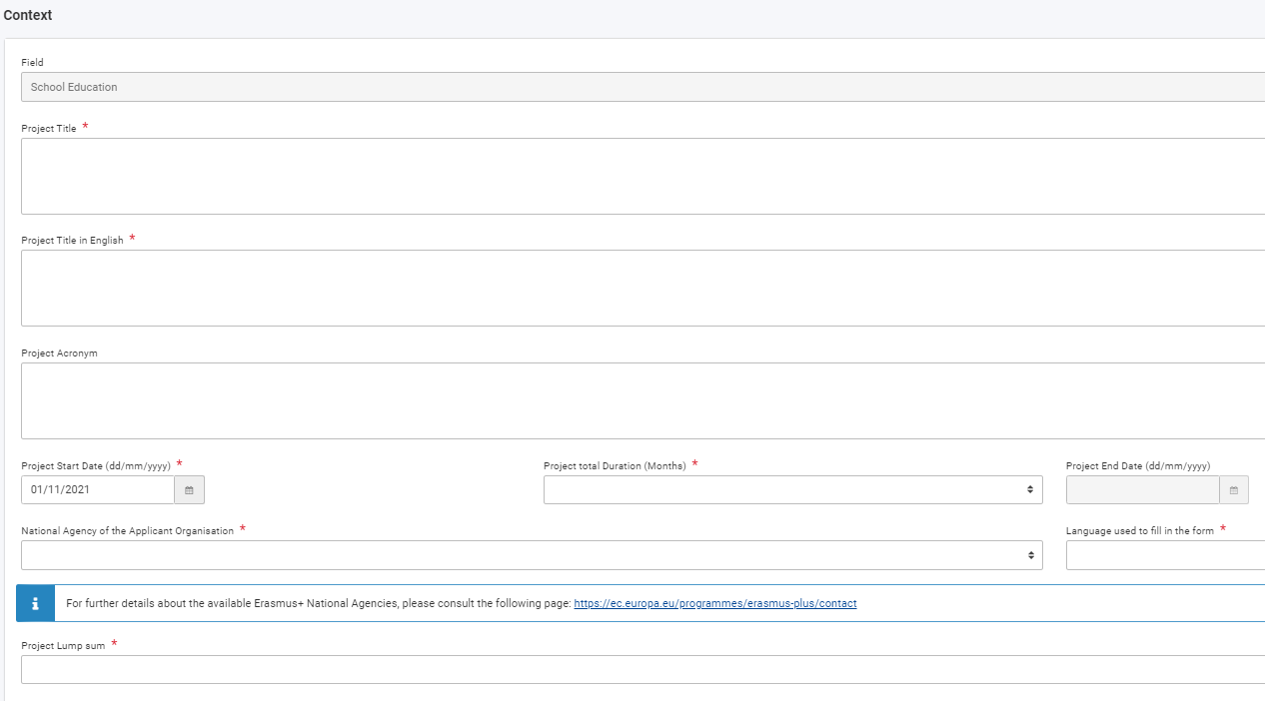
CONTEXT
Ο τομέας υποβολής αίτησης είναι προεπιλεγμένος
Όλα τα υποχρεωτικά πεδία σημειώνονται με ένα *.
Εισάγεται αυτόματα, όταν
επιλεγούν η ημερομηνία έναρξης
και η διάρκεια
01/11/2021 - 28/02/2022
6 - 24 μήνες
Επιλέγετε “CY01 - Foundation for the Management of
European Lifelong Learning Programmes”
Επιλογή μεταξύ 30 000 και 60 000 Ευρώ

Slide 76
PRIORITIES AND TOPICS
Επιλογή από drop-down μενού
Κάθε σχέδιο πρέπει να απευθύνεται επαρκώς σε 1 τουλάχιστον οριζόντια ή τομεακή προτεραιότητα. Όταν επιλέγεται μόνο 1 οριζόντια προτεραιότητα, πρέπει το περιεχόμενο της πρότασης να αντανακλά τον αντίκτυπό της στον τομέα υποβολής της
Σχέδια που αιτιολογούν την επιλογή επιπρόσθετων προτεραιοτήτων από άλλους τομείς έχουν τη δυνατότητα για μεγαλύτερο αντίκτυπο (πιθανή δημιουργία συνεργειών)
Επιλογή των κύριων θεματικών ενοτήτων της πρότασης από το διαθέσιμο μενού
!!! Οι προτεραιότητες του Προγράμματος βρίσκονται στον Οδηγό του Προγράμματος (σελίδες 168 – 173)
!!! Η συνάφεια των επιλεγμένων προτεραιοτήτων με τους στόχους/το περιεχόμενο
της πρότασης είναι μία από τις βασικότερες παραμέτρους αξιολόγησης της πρότασης

Slide 77
PROJECT DESCRIPTION (1/2)
DESCRIPTION
Κύριοι στόχοι του Σχεδίου: πρέπει να είναι SMART (Specific, Measurable, Attainable, Relevant/Realistic, Time-based) και να λαμβάνουν υπόψη τη σύνθεση της Σύμπραξης, συγκεκριμένα το προφίλ, το μέγεθος και την εξειδίκευση των συμμετεχόντων οργανισμών
Περιγραφή επιδιωκόμενων αποτελεσμάτων του Σχεδίου, τόσο κατά την υλοποίησή του όσο και με την ολοκλήρωσή του.
!!! Δεν υπάρχει περιορισμός ως προς τη φύση των αποτελεσμάτων (απτά ή μη), αλλά σίγουρα, δεν απαιτείται η υλοποίηση αποτελεσμάτων εξαιρετικά καινοτόμων ή πολύ μεγάλης κλίμακας, δεδομένης της χρηματοδότησης που λαμβάνουν τα σχέδια αυτά
Πώς η επίτευξη των στόχων και αποτελεσμάτων του Σχεδίου θα οδηγήσει στην επίτευξη των επιλεγμένων προτεραιοτήτων;
Καθορισμός των άμεσων και έμμεσων ομάδων-στόχων του σχεδίου.
Με ποια κριτήρια έγινε η επιλογή τους (Πώς το σχέδιο θα ικανοποιήσει τις σχετικές με τη θεματική του ανάγκες τους);
Πλαίσιο μέσα στο οποίο αναπτύχθηκε η πρόταση (είναι π.χ. συμπληρωματικό σε κάποιο άλλο σχέδιο/κάποια άλλη
πρωτοβουλία που υλοποιήθηκε ή υλοποιείται από (κάποιους από) τους συμμετέχοντες οργανισμούς;
Γενική περιγραφή των αναγκών/συνθηκών που καθιστούν απαραίτητη την υλοποίηση του Σχεδίου
και επεξήγηση της σύνδεσής τους με τις επιλεγμένες προτεραιότητες του Σχεδίου
Ποια είναι εκείνα τα στοιχεία που κάνουν το σχέδιο να ξεχωρίζει από άλλα που απευθύνονται στον ίδιο
τομέα; > Αποτελέσματα με καινοτόμα χαρακτηριστικά, Καινούριες ομάδες-στόχοι, Συστηματικότερη και
ενισχυμένη χρήση ψηφιακών εργαλείων και πράσινων πολιτικών, Αυξημένος βαθμός συμπερίληψης κτλ.

Slide 78
PROJECT DESCRIPTION (2/2)
DESCRIPTION
Αναλυτική Περιγραφή των κοινών αναγκών/στόχων των συμμετεχόντων οργανισμών που συνδέονται με το περιεχόμενο της πρότασης
Προσδιορισμός των ομάδων-στόχων των καθημερινών εργασιών των συμμετεχόντων οργανισμών και πιθανά οφέλη για την κάθε μία ξεχωριστά
Πρόσθετη αξία/Αιτιολόγηση διακρατικού χαρακτήρα του Σχεδίου (απάντηση στην ερώτηση: «Εάν το Σχέδιο περιλάμβανε εταίρους από μία μόνο χώρα, ποιες πτυχές του δε θα καλύπτονταν και ποια αποτελέσματα δε θα ήταν δυνατό να παραχθούν;»)

Slide 79
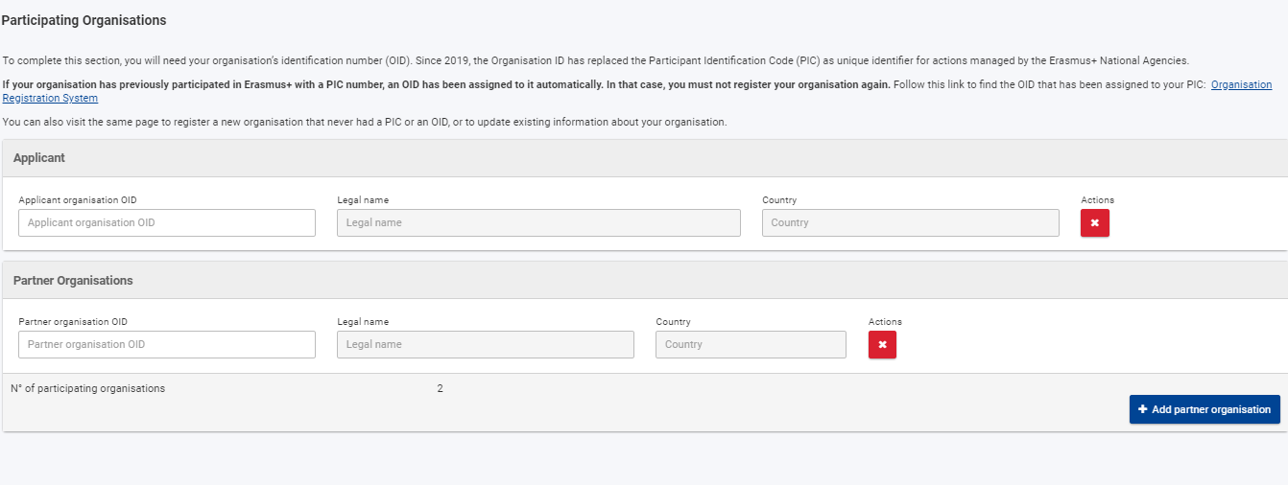
PARTICIPATING ORGANISATIONS (1/8)
Εισάγοντας το “Applicant/Partner Organisation ID (OID)”, εμφανίζονται αυτόματα όλες οι πληροφορίες που αφορούν τον οργανισμό, όπως είναι καταχωρημένες στο σύστημα ORS.
Αυτόματη Συμπλήρωση Πεδίων, με την καταχώρηση του OID
Προσθήκη νέας καταχώρησης

Slide 80
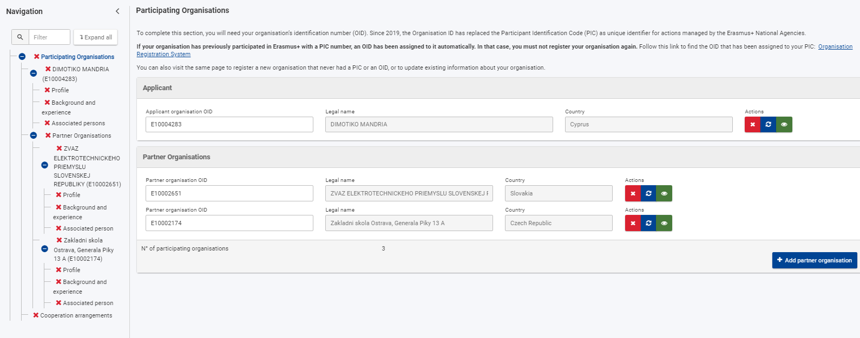
PARTICIPATING ORGANISATIONS (2/8)
Διαγραφή καταχώρησης
Ανανέωση Σελίδας
Προβολή
στοιχείων οργανισμού που αντλήθηκαν από το ORS
Κάθε φορά που επιλέγετε το (επέκταση του navigation tree), εμφανίζονται οι διαθέσιμες υπο-ενότητες

Slide 81
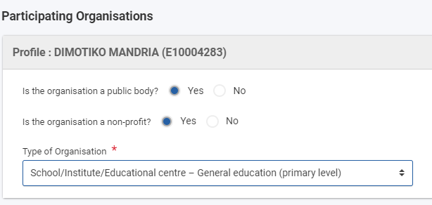
PARTICIPATING ORGANISATIONS (3/8)
APPLICANT/PARTNER ORGANISATION – Ενότητες
Ενότητα 1: Αυτόματη συμπλήρωση ενότητας (στοιχεία που αντλήθηκαν από το ORS)
Ενότητα 2: Προφίλ
Αυτόματη συμπλήρωση (άντληση πληροφόρησης από ORS)
Επιλογή από drop-down menu

Slide 82
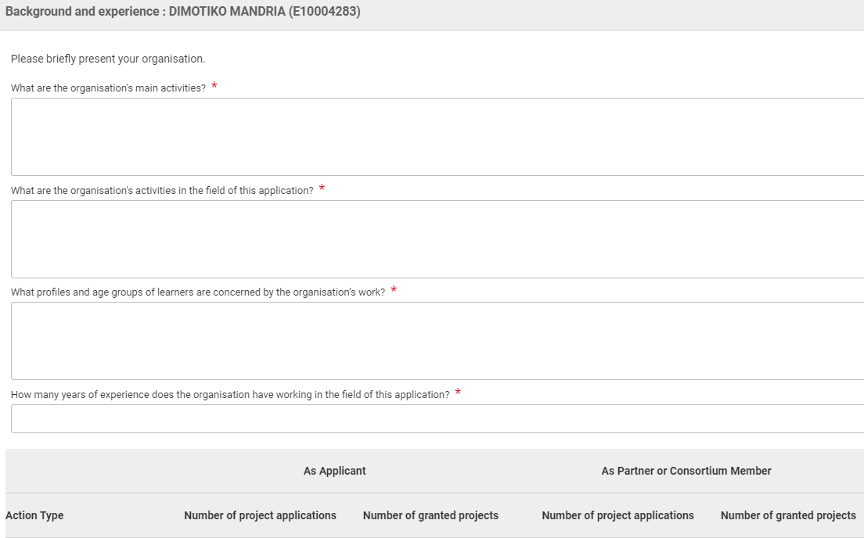
PARTICIPATING ORGANISATIONS (4/8)
APPLICANT/PARTNER ORGANISATION – Ενότητες
Ενότητα 3: Background and Experience
Βασικές πληροφορίες για τον οργανισμό: Τύπος οργανισμού/Κύριοι τομείς δραστηριοτήτων/Αριθμός έμμισθου και μη προσωπικού/Αριθμός εκπαιδευομένων/Συμμετοχή σε Προγράμματα και Δράσεις
Τομείς δραστηριοτήτων του οργανισμού που συνδέονται με το Σχέδιο/Πείρα σχετική με τη θεματική του Σχεδίου και τον τομέα υποβολής του/Προσωπικό που θα εμπλακεί στο Σχέδιο: Γενικό προφίλ και σχετικές με τη θεματική και τις απαιτήσεις του Σχεδίου δεξιότητες, εξειδίκευση και πείρα
Αναφορά στις διάφορες ομάδες-στόχους των εργασιών του οργανισμού
Για κάθε ομάδα-στόχο να δοθεί η εξής πληροφόρηση: Γενικό Προφίλ, Ηλικίες που καλύπτονται, Ιδιαιτερότητες, Ανάγκες
Εδώ επιτρέπεται μόνο αριθμητική καταχώρηση (από 1 χρόνο και άνω), εφόσον κανονικά έχει ήδη δοθεί πιο πάνω πληροφόρηση σχετικά με την πείρα του οργανισμού στον τομέα υποβολής της πρότασης/στη θεματική του Σχεδίου (2^{η} ερώτηση)
Προηγούμενη συμμετοχή στο Πρόγραμμα – Αυτόματη εμφάνιση πληροφοριών
Επιλογή κουτιού, για να ολοκληρωθεί η συμπλήρωση της ενότητας 3

Slide 83
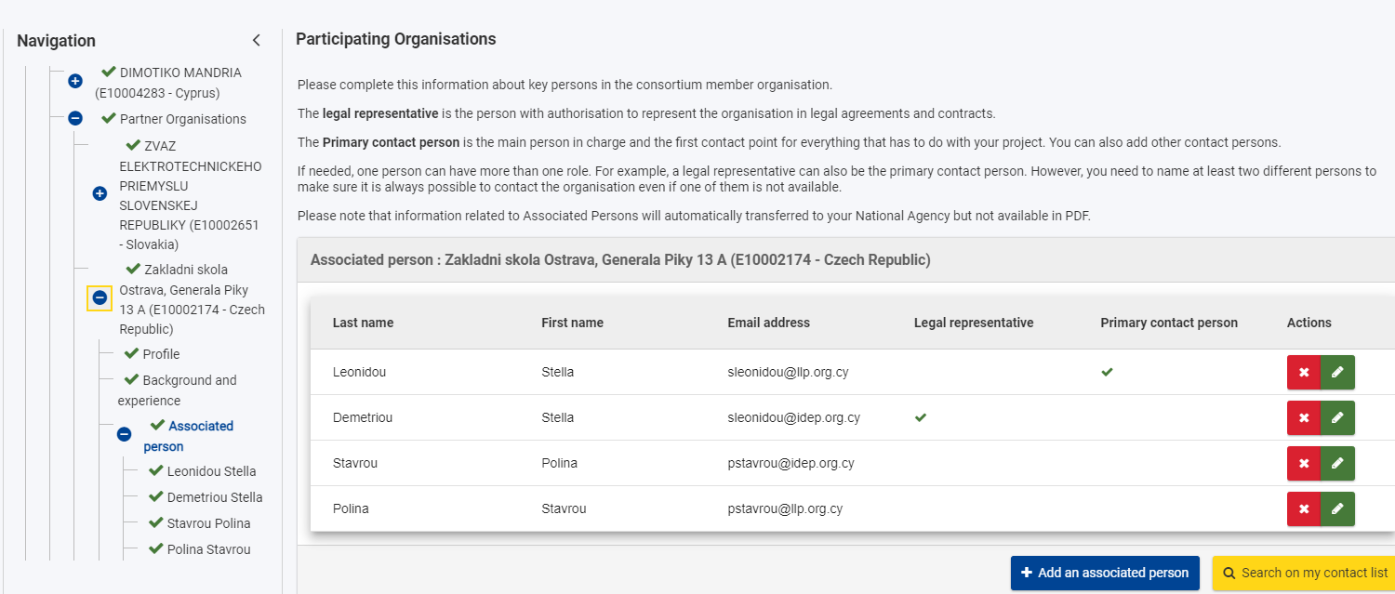
PARTICIPATING ORGANISATIONS (5/8)
APPLICANT/PARTNER ORGANISATION – Ενότητες
Ενότητα 4: Associated persons
Πρέπει για κάθε οργανισμό να δηλώνονται πάντοτε τουλάχιστον δύο άτομα επαφής ή περισσότερα.
Primary Contact Person: Ένα μόνο άτομο μπορεί να δηλωθεί ως βασική επαφή (θα είναι το βασικό πρόσωπο επικοινωνίας για θέματα που αφορούν την πρόταση/το σχέδιο).
Legal Representative: Ένα μόνο άτομο μπορεί να δηλωθεί ως νόμιμος εκπρόσωπος του οργανισμού (υπογράφει όλα τα επίσημα έγγραφα που σχετίζονται με την πρόταση/το σχέδιο)
Το ίδιο άτομο μπορεί να είναι ταυτόχρονα και νόμιμος εκπρόσωπος και βασική επαφή.

Slide 84
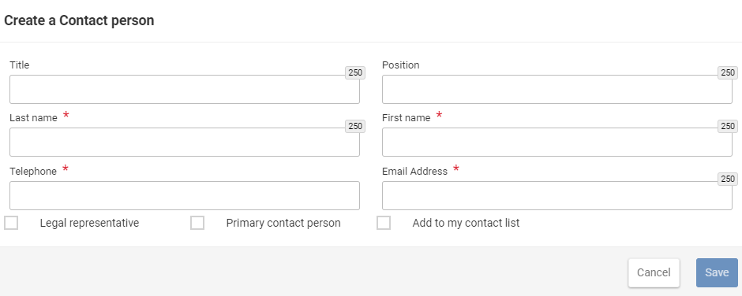
PARTICIPATING ORGANISATIONS (6/8)
APPLICANT/PARTNER ORGANISATION – Ενότητες
Ενότητα 4: Associated persons
Διαγραφή/Επεξεργασία επαφής
Κουμπί για προσθήκη ατόμου επαφής. Με το πάτημά του εμφανίζεται η καρτέλα “Create a Contact person”
Εάν το άτομο βρίσκεται ήδη στη λίστα επαφών του χρήστη, δε χρειάζεται να συμπληρωθεί η καρτέλα “Create a Contact person”
Ορισμός ατόμου επαφής ως νόμιμος εκπρόσωπος
Ορισμός ατόμου επαφής ως βασική επαφή (είναι πάντα υποχρεωτικά το 1^{ο} άτομο που καταχωρείται)
Προσθήκη ατόμου επαφής στη λίστα επαφών του χρήστη

Slide 85
PARTICIPATING ORGANISATIONS (7/8)
APPLICANT/PARTNER ORGANISATION – Ενότητες
Ενότητα 5: Cooperation Arrangements
Πώς έγινε η επιλογή των συμμετεχόντων οργανισμών και ποια θα είναι η συνεισφορά του καθενός σε επίπεδο γνώσης, εμπειρίας και εξειδίκευσης στο σχέδιο γενικότερα αλλά και ξεχωριστά, στους επιμέρους στόχους του σχεδίου;
Το Σχέδιο περιλαμβάνει νεοεισερχόμενους οργανισμούς; Εάν ναι, είναι σε θέση οι υπόλοιποι οργανισμοί να λειτουργήσουν ως μέντορες, ούτως ώστε η συνεισφορά και τα οφέλη των νεοεισερχόμενων οργανισμών να είναι ουσιαστικά;
Η επιλογή των εταίρων έγινε με τρόπο που να διασφαλίζεται η πρόσθετη αξία σε Ευρωπαϊκό επίπεδο μέσω της δημιουργίας προϋποθέσεων για διακρατική συνεργασία και ανάπτυξη δικτύων;
Μέτρα/Διαδικασίες/Εργαλεία ελέγχου ποιότητας, παρακολούθησης και αξιολόγησης του Σχεδίου και των δραστηριοτήτων του
Αναγνώριση πιθανών κινδύνων/Κατάρτιση σχεδίου για πρόληψη ή διαχείριση πιθανών κινδύνων
Λήψη μέτρων για έγκαιρη, ομαλή και εντός του προϋπολογισμού υλοποίηση του Σχεδίου, π.χ. διευθέτηση των πρακτικών θεμάτων του Σχεδίου (διευθετήσεις ταξιδιών, διαμονής), προετοιμασία συμμετεχόντων στις δραστηριότητες, κατανομή εργασίας αναλόγως της εξειδίκευσης του κάθε εταίρου, πλάνο αποτελεσματικής διαχείρισης των πόρων του σχεδίου-κατάρτιση αναλυτικού πλάνου εργασίας κτλ.
Μηχανισμοί/Μέτρα που θα ληφθούν για αποτελεσματικό συντονισμό και επικοινωνία μεταξύ των εταίρων
Εργαλεία επικοινωνίας: Η επικοινωνία των εταίρων μπορεί να ενισχύεται με τη χρήση διάφορων
ψηφιακών εφαρμογών και μέσων κοινωνικής δικτύωσης (π.χ. χρήση Google Drive/Trello για ανταλλαγή
αρχείων, δημιουργία facebook/viber groups κτλ.)
Μέθοδοι συνεργασίας (π.χ. δημιουργία επιτροπών για διαχείριση ξεχωριστών πτυχών του Σχεδίου, διαλογικές
μέθοδοι επίλυσης συγκρούσεων, διαδικασία υποβολής παραπόνων προς τον συντονιστή κτλ)

Slide 86
PARTICIPATING ORGANISATIONS (8/8)
APPLICANT/PARTNER ORGANISATION – Ενότητες
Ενότητα 5: Cooperation Arrangements
Προαιρετική ερώτηση σχετικά με τη χρήση των Πλατφορμών της ΕΕ, οι οποίες λειτουργούν υποστηρικτικά στο Πρόγραμμα Erasmus.
Η χρήση τους συνίσταται και ενθαρρύνεται ιδιαίτερα από τις Εθνικές Υπηρεσίες για ενίσχυση του
αντίκτυπου των Σχεδίων και μεγιστοποίηση των οφελών που προκύπτουν από αυτά
eTwinning & School Education Gateway: Σχέδια Σχολικής Εκπαίδευσης
EPALE: Σχέδια Εκπαίδευσης Ενηλίκων και Επαγγελματικής Εκπαίδευσης και Κατάρτισης
Project Results Platform: Σχέδια όλων των τομέων (η περίληψη των εγκεκριμένων Σχεδίων
μεταφέρεται αυτόματα από την αίτηση εδώ)
Αναλυτική περιγραφή της κατανομής εργασιών ανά εταίρο οργανισμό για κάθε προγραμματισμένη δραστηριότητα του σχεδίου
Αναλυτική περιγραφή της κατανομής εργασιών ανά εταίρο οργανισμό για θέματα διαχείρισης του σχεδίου, προετοιμασίας των συμμετεχόντων στις δραστηριότητες του σχεδίου, παρακολούθησης και αξιολόγησης του Σχεδίου, διάδοσης/προώθησης του Σχεδίου κτλ.
the proposed allocation of tasks demonstrates the commitment and active contribution of all participating organisations;

Slide 87
ACTIVITIES (1/4)
ΓΕΝΙΚΑ
Καταχώρηση των προγραμματισμένων δραστηριοτήτων του Σχεδίου (=χρονοδιάγραμμα υλοποίησης):
Για κάθε δραστηριότητα θα πρέπει να δοθεί ένας τίτλος και μία γενική περιγραφή και να δηλωθούν:
Ο χώρος διεξαγωγής
Η διάρκεια (εκτιμώμενες ημερομηνίες έναρξης-λήξης)
Ο υπεύθυνος οργανισμός και οι λοιποί συμμετέχοντες οργανισμοί
Οι συμμετέχοντες από κάθε οργανισμό
Το κονδύλι που απαιτείται για την υλοποίησή της
!!! Το άθροισμα των κονδυλίων που δηλώνονται πρέπει να ισούται με το αιτούμενο ενιαίο
κατ’ αποκοπήν ποσό (30 000 ή 60 000 Ευρώ), ενώ το ξεχωριστό για κάθε δραστηριότητα
κονδύλι πρέπει να είναι ανάλογο της εμβέλειας, των στόχων και των αποτελεσμάτων
της αλλά και του φόρτου εργασίας που απαιτείται για την υλοποίησή της, στη βάση
της εξειδίκευσης των συμμετεχόντων οργανισμών

Slide 88
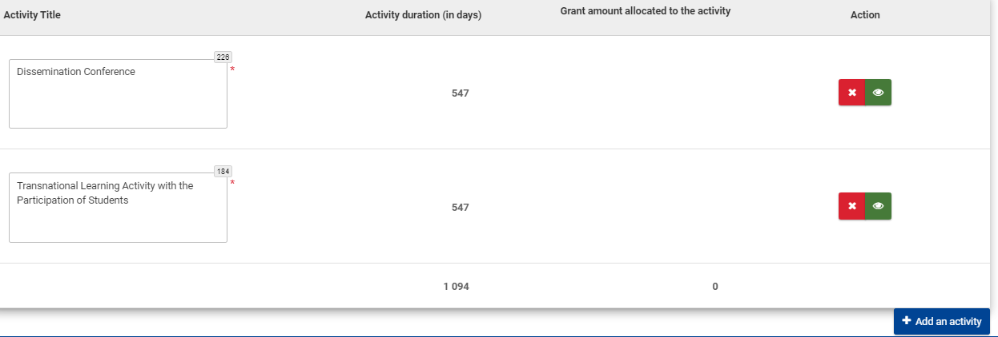
ACTIVITIES (2/4)
LIST OF ACTIVITIES
Τίτλος Δραστηριότητας = Γενική Περιγραφή
Διαγραφή Καταχώρησης/ Προβολή λεπτομερειών
Προσθήκη Καταχώρησης
ACTIVITY DETAILS
Δεν είναι δεσμευτικές. Μπορούν να αλλάξουν, κατά την υλοποίηση του σχεδίου
Αυτόματη συμπλήρωση
Μπορεί να εδρεύει σε διαφορετική χώρα από αυτήν που διεξάγεται η δραστηριότητα
Αυτόματη συμπλήρωση σε μεταγενέστερο στάδιο

Slide 89
ACTIVITIES (3/4)
ACTIVITY DETAILS
Περιγραφή περιεχομένου Δραστηριότητας (προαιρετική η προσκόμιση ημερήσιας διάταξης, αν και καλή πρακτική)
Μεθοδολογία που θα χρησιμοποιηθεί (π.χ. εργαστήρια, εργασία σε ομάδες κτλ.)
Μέσα από την περιγραφή κάθε Δραστηριότητας, πρέπει να διαφαίνεται ο συμπεριληπτικός (=λαμβάνει υπόψη τις ιδιαίτερες ανάγκες όλων των συμμετεχόντων/επιτρέπει τη συμμετοχή ατόμων με μειωμένες ευκαιρίες μάθησης) και φιλικός προς το περιβάλλον χαρακτήρας της.
Εάν η Δραστηριότητα υλοποιείται με φυσική παρουσία, αναμένεται η αποτελεσματικότητά της να ενισχυθεί με τη χρήση ψηφιακών εργαλείων
Σε ποιους απευθύνεται η δραστηριότητα;
Ποιοι θα είναι οι συμμετέχοντες από κάθε οργανισμό και πώς επιλέγηκαν;
Ποια θα είναι τα βραχυπρόθεσμα και μακροπρόθεσμα οφέλη για τους συμμετέχοντες, τους οργανισμούς τους και την ευρύτερη κοινότητα των οργανισμών; Θα υπάρχουν επιπρόσθετα οφέλη για άτομα και οργανισμούς εκτός της Σύμπραξης; Θα υπάρξει κάποιο όφελος σε τοπικό ή διακρατικό επίπεδο, αναλόγως του εάν η δραστηριότητα είναι τοπική ή διακρατική;
Θα χρησιμοποιηθεί κάποιο εργαλείο για την αναγνώριση και επικύρωση των μαθησιακών αποτελεσμάτων που θα αποκτηθούν από τη συμμετοχή στη δραστηριότητα;
Πρόσθετη αξία των δραστηριοτήτων σε σχέση με τους στόχους του Σχεδίου (να συμβάλλουν απευθείας στους στόχους του Σχεδίου)

Slide 90
ACTIVITIES (4/4)
ACTIVITY DETAILS
Αναμενόμενα αποτελέσματα δραστηριότητας
Πώς τα αποτελέσματα της δραστηριότητας συμβάλλουν στην επίτευξη των ευρύτερων αποτελεσμάτων του Σχεδίου;
Ξεχωριστές εργασίες που απαιτούνται για τον σχεδιασμό και την υλοποίηση της δραστηριότητας – Διαμοιρασμός καθηκόντων ανάμεσα στους συμμετέχοντες εταίρους και κονδύλι ανά εργασία
Έξοδα προετοιμασίας συμμετεχόντων
Έξοδα ενοικίασης χώρου διεξαγωγής της δραστηριότητας (εάν ισχύει) και έξοδα τροφοδοσίας δραστηριότητας
Έξοδα προώθησης της δραστηριότητας (εάν ισχύει)
Μόνο για διακρατικές δραστηριότητες κινητικότητας: Έξοδα ταξιδιού, διαμονής, διακίνησης, διατροφής και ασφάλισης των συμμετεχόντων, έξοδα που μπορεί να προκύψουν από την υπογραφή συμφωνιών με κάθε συμμετέχοντα (προαιρετική)
Έξοδα διάδοσης των αποτελεσμάτων της δραστηριότητας/μέτρησης του σχετικού αντίκτυπου
Εισαγωγή ποσού (μέχρι 19 χαρακτήρες)
Αφού εισαχθεί εδώ το ποσό, εμφανίζεται αυτόματα και στο πρώτο πεδίο με τον τίτλο “Grant amount
allocated to the activity”, δίπλα από το πεδίο “Participating Organisations”.

Slide 91
BUDGET SUMMARY
Αυτόματη εισαγωγή στοιχείων, νοουμένου ότι έχουν προηγουμένως καταχωρηθεί από τον αιτητή τα απαιτούμενα στοιχεία στις ενότητες “Context” (“Project Lump sum”) και “Activities”
Προειδοποιητικό μήνυμα, στην περίπτωση που το άθροισμα των ποσών που έχουν δηλωθεί ανά δραστηριότητα δεν ισούται με το επιλεγμένο κατ’ αποκοπήν ποσό
!!! Το αιτούμενο κονδύλι πρέπει να είναι ρεαλιστικό, ούτως ώστε οι προγραμματισμένες δραστηριότητες να μπορούν να υλοποιηθούν με ποιοτικό τρόπο

Slide 92
IMPACT AND FOLLOW UP
Εργαλεία/Διαδικασίες/Μέθοδοι αξιολόγησης της ποιότητας και του βαθμού επίτευξης των αποτελεσμάτων του Σχεδίου (Π.χ. «συνεντεύξεις», «ερωτηματολόγια», «log-books συμμετεχόντων» κτλ.)
Ποσοτικοί και ποιοτικοί δείκτες που θα χρησιμοποιηθούν για την εξαγωγή συμπερασμάτων
Ποιος θα είναι ο αντίκτυπος στους άμεσα συμμετέχοντες και στους οργανισμούς τους; Είναι εφικτό να ενσωματωθούν μακροπρόθεσμα στις δραστηριότητες των εταίρων οργανισμών τα αποτελέσματα του Σχεδίου;
Υπάρχει ολοκληρωμένο σχέδιο, με διακριτά βήματα και στόχους, για διασφάλιση της βιωσιμότητας του Σχεδίου; Αν ναι, ποια είναι τα αποτελέσματα και ποιες οι δραστηριότητες του Σχεδίου που μπορούν να έχουν βιωσιμότητα; Πώς θα διασφαλιστούν οι πόροι που είναι απαραίτητοι προς αυτή την κατεύθυνση;
Πώς θα διασφαλίσετε ότι τα αποτελέσματα του Σχεδίου θα παραμείνουν διαθέσιμα και θα μπορούν να χρησιμοποιούνται από άτομα και οργανισμούς εκτός της Σύμπραξης, μετά τη λήξη του Σχεδίου;
Είναι δυνατή η παραγωγή αποτελεσμάτων, ακόμα και μετά τη λήξη του Σχεδίου;
Κατάρτιση ενός στρατηγικού πλάνου διάδοσης, με σαφές χρονοδιάγραμμα και διακριτές δραστηριότητες
για τη διάδοση των αποτελεσμάτων του Σχεδίου εντός και εκτός των οργανισμών της Κοινοπραξίας (συμπεριλαμβανομένων των τοπικών κοινοτήτων των εταίρων οργανισμών και του ευρύτερου κοινού);
Αναγνώριση και αιτιολόγηση επιλογής των ομάδων-στόχων των δραστηριοτήτων διάδοσης του
σχεδίου εντός και εκτός των άμεσα εμπλεκόμενων οργανισμών, σε τοπικό, εθνικό και Ευρωπαϊκό
επίπεδο
Πώς θα γνωστοποιείται ότι το Σχέδιο υλοποιήθηκε με τη συγχρηματοδότηση της Ευρωπαϊκής Ένωσης;

Slide 93
PROJECT SUMMARY
Βάσει των ερωτήσεων που εμπεριέχει η ενότητα αυτή, θα πρέπει ο αιτητής να αναφερθεί εν συντομία στα ακόλουθα:
Βασικοί στόχοι σχεδίου/Επιδιωκόμενα αποτελέσματα
Τοπικές και Διακρατικές Δραστηριότητες Σχεδίου
Αποτελέσματα – Αντίκτυπος Σχεδίου
!!! Κάθε πληροφορία που δίνεται στην ενότητα αυτή είναι απαραίτητο να δοθεί στην
αγγλική γλώσσα, για να μπορεί να χρησιμοποιηθεί για σκοπούς εκδόσεων και
προωθητικού υλικού της ΕΕ και για την τροφοδοσία της Πλατφόρμας Διάδοσης
Αποτελεσμάτων του Σχεδίου

Slide 94
ANNEXES (1/2)
Από εδώ κατεβάζετε το “Declaration of Honour”. Στη συνέχεια, το ανοίγετε, το εκτυπώνετε και το υπογράφει ο νόμιμος εκπρόσωπος του οργανισμού.
Το υπογεγραμμένο έντυπο σαρώνεται και αποθηκεύεται τοπικά στον υπολογιστή του χρήστη. Πατώντας εδώ, κάνετε αναζήτηση του αρχείου και μόλις το εντοπίσετε, το προσθέτετε ως παράρτημα στην αίτηση
Έντυπο με το οποίο ο κάθε εταίρος εξουσιοδοτεί τον συντονιστή να δρα εξ’ ονόματός του για σκοπούς υποβολής και υλοποίησης της πρότασης
Ο κάθε εταίρος εκτυπώνει το δικό του mandate (τα mandates περιέχουν προ-συμπληρωμένα πεδία), το υπογράφει ο νόμιμος εκπρόσωπος του οργανισμού του, το σαρώνει και το αποστέλλει ηλεκτρονικά στον συντονιστή

Slide 95
ANNEXES (2/2)
Εδώ μπορείτε να προσθέσετε άλλα παραρτήματα, π.χ. τα βιογραφικά σημειώματα των συνδεδεμένων ατόμων των εταίρων οργανισμών ή την ημερήσια διάταξη μίας προτεινόμενης δραστηριότητας

Slide 96
ΒΑΣΙΚΗ ΔΡΑΣΗ 2 – ΑΠΟΚΕΝΤΡΩΜΕΝΕΣ ΔΡΑΣΕΙΣ
ΣΥΜΠΡΑΞΕΙΣ ΓΙΑ ΣΥΝΕΡΓΑΣΙΑ – Συμπράξεις Μικρής Κλίμακας
ΑΞΙΟΛΟΓΗΣΗ ΣΧΕΔΙΩΝ

Slide 97
Αξιολόγηση Σχεδίων
Κριτήρια Ποιοτικής Αξιολόγησης & Βαθμολογία
Κριτήριο | Ανώτατη βαθμολογία
Relevance of the Project | 30
Quality of the Project Design and Implementation | 30
Quality of the partnership and cooperation arrangements | 20
Impact | 20
TOTAL | 100
Για να δικαιούται ένα Σχέδιο να ληφθεί υπόψη για επιχορήγηση, πρέπει να πληροί και τα δύο ακόλουθα κριτήρια:
Να έχει εξασφαλίσει τουλάχιστον 60 μονάδες στο σύνολο
Να έχει εξασφαλίσει τουλάχιστον τη μισή βαθμολογία σε κάθε κριτήριο

Slide 98
Αξιολόγηση Σχεδίων
Διαδικασία Αξιολόγησης
Εφόσον μία αίτηση κριθεί ως επιλέξιμη, βάσει των κριτηρίων επιλεξιμότητας, περνά στο στάδιο της αξιολόγησης. Η αξιολόγηση γίνεται συνήθως από ανεξάρτητους αξιολογητές (εκτός της Εθνικής Υπηρεσίας), που ορίζονται από την Εθνική Υπηρεσία. Η αξιολόγηση γίνεται στη βάση οδηγιών που παρέχονται από την ΕΕ.
Παράλληλα, διεξάγονται οι έλεγχοι πολλαπλής και διπλής χρηματοδότησης, ούτως ώστε να αποφευχθεί η χρηματοδότηση του ίδιου Σχεδίου εις διπλούν.
Οι αιτήσεις που τελικά θα λάβουν επιχορήγηση επιλέγονται από ανεξάρτητη Επιτροπή Αξιολόγησης, η οποία διορίζεται από την Εθνική Υπηρεσία. Η Επιτροπή λαμβάνει κυρίως υπόψη της τη βαθμολογική κατάταξη των Σχεδίων και εκτελεί τις εργασίες της υπό τον συντονισμό της Εθνικής Υπηρεσίας
Υπάρχει ξεχωριστό κονδύλι και ξεχωριστή κατάταξη αιτήσεων για τις αιτήσεις κάθε τομέα και Δράσης (ξεχωριστοί κατάλογοι για κάθε είδος Σύμπραξης)
Οι επιλέξιμες αιτήσεις που δεν εγκρίνονται για επιχορήγηση είτε μπαίνουν σε
κατάλογο αναμονής είτε απορρίπτονται λόγω χαμηλής ποιότητας
Η αιτούμενη επιχορήγηση δεν μπορεί να μειωθεί στο στάδιο έγκρισης μίας πρότασης,
μπορεί όμως το Σχέδιο να κριθεί ως μη αποδοτικό οικονομικά, λαμβάνοντας χαμηλή
βαθμολογία

Slide 99
Αξιολόγηση Σχεδίων
Χρήσιμες Συμβουλές (1/2)
Καταλήξτε στους εταίρους της Σύμπραξης και ξεκινήστε να συμπληρώνετε την αίτηση έγκαιρα
Είναι καλό να συμπεριλαμβάνεται σε κάθε Σύμπραξη ένας τουλάχιστον εταίρος που να έχει εμπειρία σχετικά με την υποβολή και διαχείριση Σχεδίων ΒΔ2
Εάν είσαστε νεοεισερχόμενος οργανισμός στη ΒΔ2 και προτίθεστε να αναλάβετε τον συντονιστικό ρόλο της Σύμπραξης, σιγουρευτείτε ότι έχετε την απαιτούμενη ικανότητα για την διεκπεραίωση των καθηκόντων του ρόλου αυτού (“operational and financial capacity”)
Φροντίστε η πρόταση να περιλαμβάνει τον πιο κατάλληλο συνδυασμό
οργανισμών, που να προέρχονται από ένα ευρύ φάσμα τομέων, για την επίτευξη
των στόχων του Σχεδίου
Φροντίστε η πρόταση να περιλαμβάνει ισορροπημένη κατανομή εργασίας
μεταξύ των εταίρων, ούτως ώστε η υλοποίησή της να είναι εφικτή

Slide 100
Αξιολόγηση Σχεδίων
Χρήσιμες Συμβουλές (2/2)
Προσπαθήστε στη συγγραφή/ετοιμασία της αίτησης να εμπλέξετε επαρκώς όλους τους εταίρους
Μην αιτείστε κονδύλι μεγαλύτερο από αυτό που μπορείτε να απορροφήσετε, λαμβάνοντας πάντοτε σοβαρά υπόψη τις δυνατότητες (= capacity) όλων των οργανισμών που εμπλέκονται στη Σύμπραξη.
Μην προσπαθήσετε να υποβάλετε την αίτηση λίγο πριν από τη λήξη της
προθεσμίας, καθώς ενδέχεται να υπάρξουν τεχνικά προβλήματα και να μην
καταφέρετε να την υποβάλετε εμπρόθεσμα (π.χ. προβλήματα σύνδεσης στο
διαδίκτυο)

Slide 101
Περαιτέρω καθοδήγηση και πληροφόρηση
Για περισσότερες πληροφορίες, συμβουλευτείτε:
Τον Οδηγό του Προγράμματος
Πληροφορίες για τις Στρατηγικές Συμπράξεις για Συνεργασία γενικά : σελίδες 167 – 198
Πληροφορίες για αιτούντες: Σελίδες 292-313
Την Πλατφόρμα Erasmus+ and European Solidarity Corps platform
Support → Applicant and Beneficiary Guides

Slide 102
Στοιχεία Επικοινωνίας Λειτουργών ΙΔΕΠ
Λειτουργός Δράσης:
Σοφία Αρναούτη
22448898
sarnaouti@idep.org.cy
Συντονίστρια Δράσης:
Στέλλα Λεωνίδου
22448894
sleonidou@idep.org.cy

